Slide 1
SU2介绍
薛建恒
2018.11.19

Slide 2
Outline
程序介绍
Config
Driver
StartSolver
GPU并行初步想法
Notes:
包括之后改GPU也是要先从Euler改起
目前的阶段把SU2过了一遍，主要想讲的有以下几个方面
首先是配置
其次是求解器的定义

Slide 3
程序介绍
Part I

Slide 4
前期准备
安装
学习C++

Slide 5
SU2
Language：C++&Python
Purpose
the numerical solution of PDE
the PDE constrained optimization
Application
Primary: CFD && Aerodynamic shape optimization
Method
continuous and discrete adjoint for calculating the sensitivities/gradients of a scalar field
Lead Developers：
Dr.Francisco & Dr.Thomas &Dr.Economon &...
Notes:
Scalar field 标量场 离散伴随方法是气动优化设计的方法
这一张片子简单介绍一下SU2

Slide 6
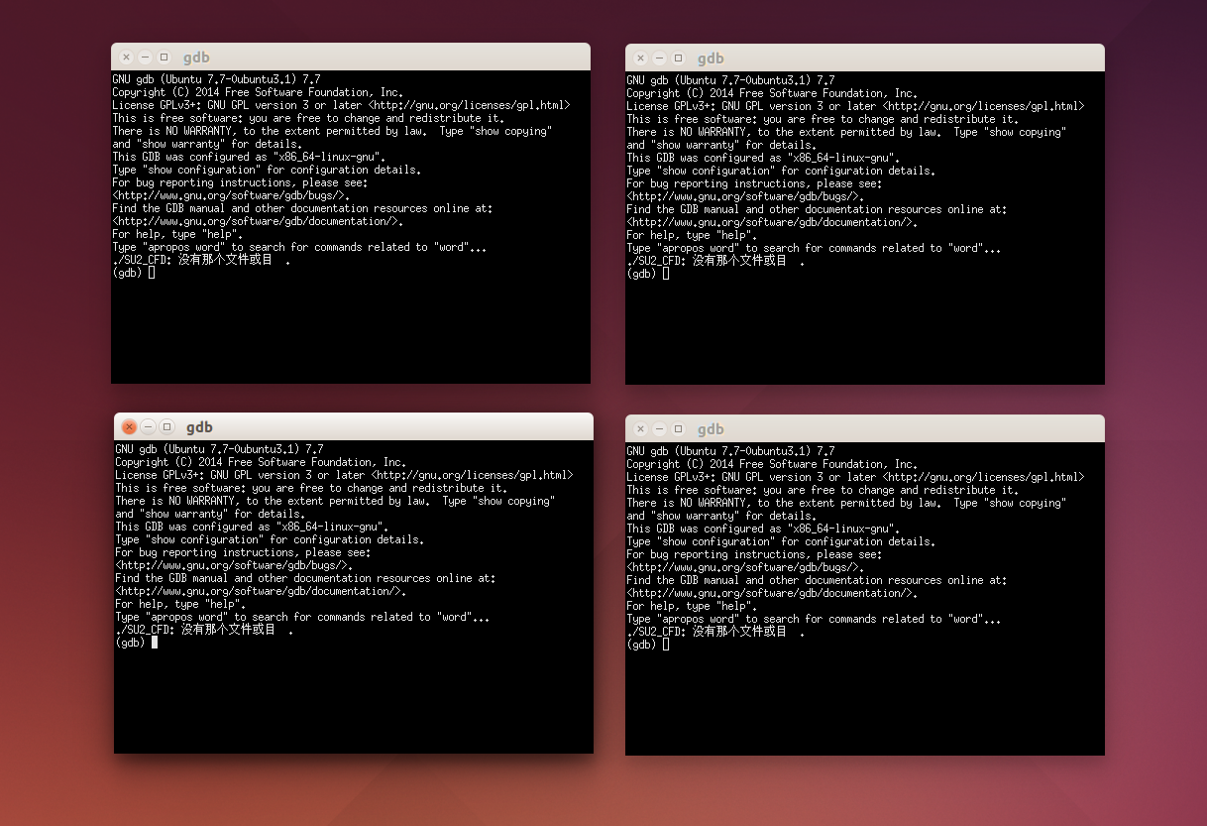
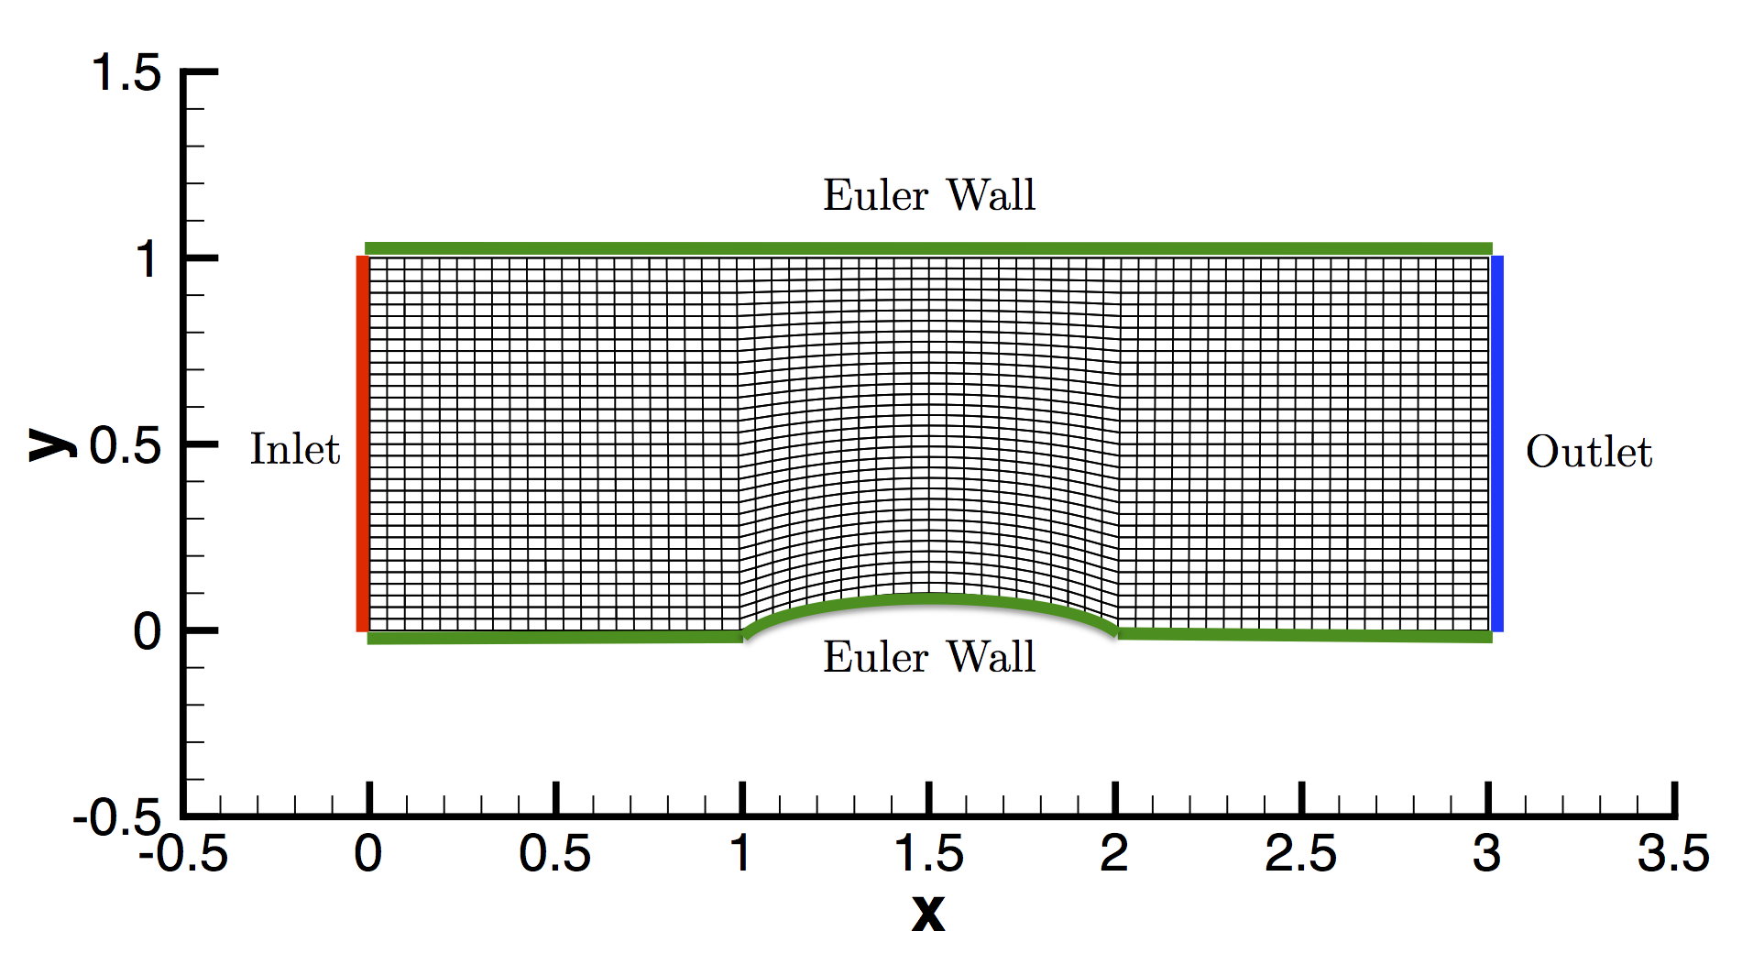
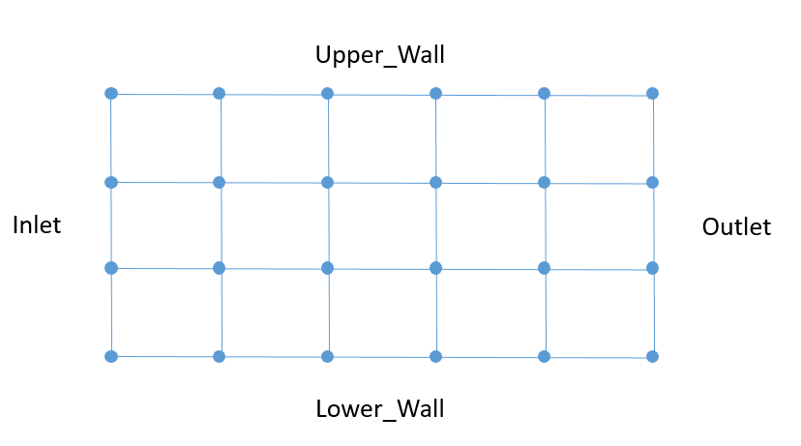
读程序
DEGUB
Eclipse Parallel Tools Platform(PTP)
gdb parallel debug
mpirun –n 4 xterm –hold –e gdb –args ./SU2_CFD [argu1]...
Problem
inviscid_bump in a Channel
Steady, 2D Euler equation
boundary conditions
Inlet, Outlet
Euler Wall
空间离散
JST MUSCL
时间推进
Euler_Implicit
gdb 并行调试

Slide 7
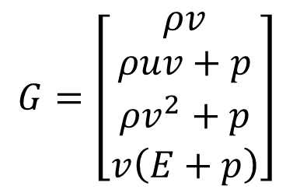
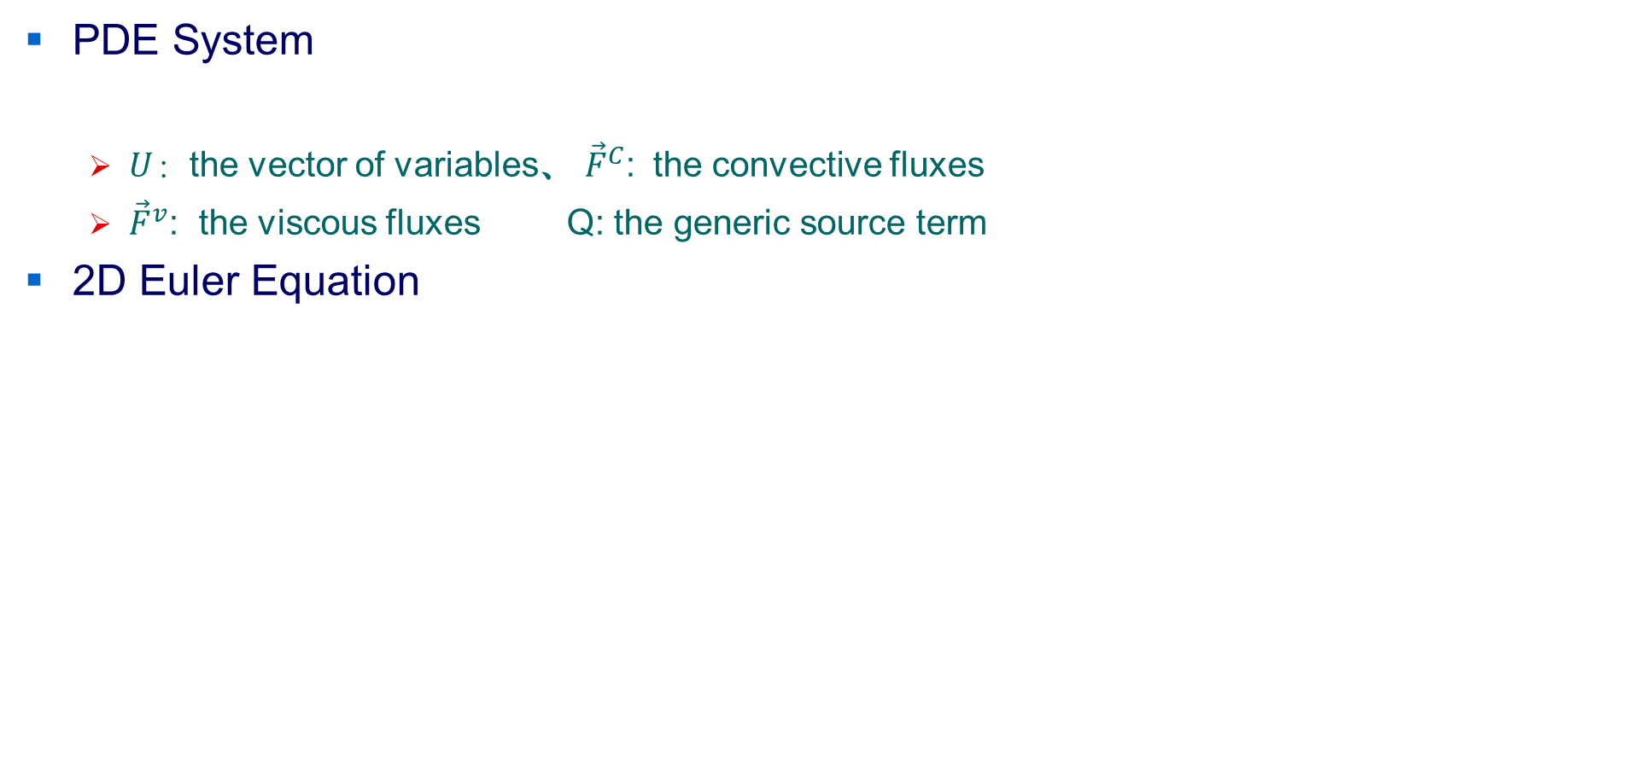
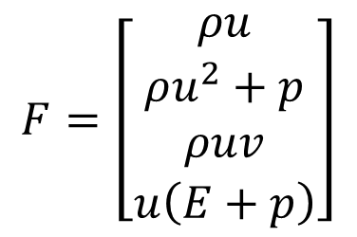
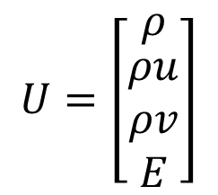
SU2
PDE System
$U$：the vector of variables、${ \vec{F}}^{C}$: the convective fluxes
${\vec{F}}^{v}$: the viscous fluxes Q: the generic source term
2D Euler Equation
$${∂ }_{t}U+∇∙{ \vec{F}}^{C}−∇∙{ \vec{F}}^{v}=Q in Ω, t>0$$
$$U_{t}+{F\left(U\right)}_{x}+{G\left(U\right)}_{y}=Q in Ω, t>0$$
$$U=\left[\begin{matrix}ρ \\ \begin{matrix}ρu \\ ρv\end{matrix} \\ E\end{matrix}\right]$$
$$F=\left[\begin{matrix}ρu \\ \begin{matrix}ρu^{2}+p \\ ρuv\end{matrix} \\ u\left(E+p\right)\end{matrix}\right]$$
$$G=\left[\begin{matrix}ρv \\ \begin{matrix}ρuv+p \\ ρv^{2}+p\end{matrix} \\ v\left(E+p\right)\end{matrix}\right]$$
Notes:
对流项 粘性项 源项

Slide 8
SU2_CFD.cpp
在最开始和Cdriver的input_Preprocessing中都有下·
main函数
MPI 初始化
定义类指针
CConfig* config
CDriver* driver
定义所求解的问题（9）
CGeneralDriver
Wave/Possion/Heat/FEM_ELASTICITY
CHBDriver
CDiscAdjFSIDriver
CFSIDriver
Solve
driver -> StartSolver()
driver -> PostProcessing()
MPI结束
config = new CConfig（config_file_name,SU2_CFD）
CMultiphysics ZonalDriver
CDiscAdjTurbomachineryDriver
CDiscAdjFluidDriver
CTurbomachinery Driver
CFluidDriver
driver = new CFluidDriver(config_file_name, nZone, nDim, periodic)
Notes:
passion 方程，波动方程，热传导方程，弹性有限元方程
谐波平衡
流固耦合问题 （离散伴随 和
只要抓住三个红框，SU2_CFD这个模块基本就全部了解了

Slide 9
Type Hierarchy
CDriver
CHBDriver
CFSIDriver
CMultiphysicsZonalDriver
CFluidDriver
CGeneralDriver
CDiscAdjFSIDriver
CTurbomachineryDriver
CDiscAdjFluidDriver
CDiscAdjTurbomachineryDriver

Slide 10
1.1 Autoconf & Automake
自动编写makefile
Autoconf是一个用于可以生成可以自动地配置软件源码包
适用多种UNIX系统的shell脚本工具，需要用到m4，生成脚本
Automake 是一个从Makefile.am文件自动生成makefile.in的工具
用到Perl（语言解释器）
三种目录层次
Flat：所有文件都在同一目录中
Shallow：主要源代码在主目录，其他各个部分存储在子目录
Deep：所有源代码存在子目录；顶层目录主要包含配置信息

Slide 11
Code Structure
C++ Modules
SU2_CFD → CFD Main Solver
SU2_DEF → Mesh Deformation
SU2_DOT → Gradient Projection
SU2_GEO → Geometry Definition
SU2_MSH → Mesh Adaptation
SU2_SOL → Solution Export Code
Python Scripts
parallel_computation.py
mesh_deformation.py
shape_optimization.py
continuous_adjoint.py
discrete_adjoint.py
finite_differences.py

Slide 12
SU2中用到的MPI函数
SU2_MPI::Alltoall(&(nPoint_Send[1]), 1, MPI_INT,
&(nPoint_Recv[1]), 1, MPI_INT, MPI_COMM_WORLD);

Slide 13
config = new CConfig（config_file_name,SU2_CFD）
inv_channel.cfg
PHYSICAL_PROBLEM= EULER
MATH_PROBLEM= DIRECT
RESTART_SOL= NO
%COMPRESSIBLE FREE-STREAM DEFINITION
// 来流条件定义
%REFERENCE VALUE DEFINITION
//参考值定义
%BOUNDARY CONDITION DEFINITION
//边界条件定义
% LINEAR SOLVER DEFINITION
//求解器定义
LINEAR_SOLVER= FGMRES
LINEAR_SOLVER_PREC= ILU
% MULTIGRID PARAMETERS
//多重网格参数定义
。。。。。
CConfig构造函数
变量初始化
包括指针
读取配置文件
做了两件事情
在include_option中登记，从all_option中剔除
在option_map中赋值
option_map[option_name]->SetValue(option_value)
配置文件后处理
例如：得到速度计算攻角
设置边界条件
/*--- Initialize pointers to Null---*/
SetPointersNull();
/*--- Reading config options ---*/
SetConfig_Options(0, 1);
/*--- Parsing the config file ---*/
SetConfig_Parsing(case_filename);
/*--- Configuration file postprocessing ---*/
SetPostprocessing(val_software, 0, 1);
/*--- Configuration file boundaries/markers setting ---*/
SetMarkers(val_software);
Notes:
用三张片子讲一下SU2是如何读配置文件的 配置参数 其中最重要的一点就是读取配置文件inv_channel.cfg
希望能举个例子
这里面最大的一个特点就是事无巨细

Slide 14
SetConfig_Options(0, 1);
COptionActDisk
对CConfig中的变量赋值
来流的温度、压力
是否考虑重力
来流速度
初始化遇到的麻烦
变量类型很多
有int、double、bool、array、string、list ......
想象一下
如果用=直接赋值，很乱
成百上千行赋值，写多会忘，重复赋值不会报错
SU2
addXXXOption();
addEnumOption();addDoubleOption
map<string，COptionBase*> option_map
COptionBool
COptionConvect
COptionDouble
COptionBase
COptionDoubleArray
COptionDoublelist
COptionEnum
COptionEnumList
Notes:
double 就是来流的温度 是否就是bool 来流的速度有三个方向，所以他是一个array 等等等等

Slide 15
SetConfig_Options(0, 1);
addDoubleOption("GAMMA_VALUE", Gamma, 1.4)
效果
重复赋值会报错
同一类的变量给了标准的初始化格式函数
封装了所有变量
option_map
void addDoubleOption(const string name, su2double & option_field, su2double default_value) {
assert(option_map.find(name) == option_map.end());
//查找
all_options.insert(pair<string, bool>(name, true));
//登记
COptionBase* val = new COptionDouble(name, option_field, default_value);
//赋值（所有都是默认值）
option_map.insert(pair<string, COptionBase *>(name, val));
//插入
}
map<string, bool> all_options;
map<string.COptionBase*> option_map
Notes:
描述一下
在option_map中查name
在option 中登记一下
赋值
插入

Slide 16
Outline
程序介绍
Config
Driver
StartSolver
GPU并行初步想法
Notes:
包括之后改GPU也是要先从Euler改起
目前的阶段把SU2过了一遍，主要想讲的有以下几个方面
首先是配置
其次是求解器的定义

Slide 17
定义求解器
driver = new CFluidDriver(config_file_name, nZone, nDim, periodic)
CGeometry *geometry_aux = NULL;
geometry_aux = new CPhysicalGeometry(config_container[iZone], iZone, nZone);
// 读 读的是什么? 怎么存的？
geometry_aux->SetColorGrid_Parallel(config_container[iZone]);
// 分 为什么要分？ 怎么分？
geometry_container[iZone][MESH_0] = new CPhysicalGeometry(geometry_aux, config_container[iZone];
// Redistributes the points and cells to all partitions based on the coloring.
geometry_container[iZone][MESH_0]->SetSendReceive(config_container[iZone]);
Geometrical_Preprocessing();
// RCM
//创建edge_based data structure
//多重网格分配
Others 。。。
Notes:
四张片子讲了读的问题
一张片子讲了分

Slide 18
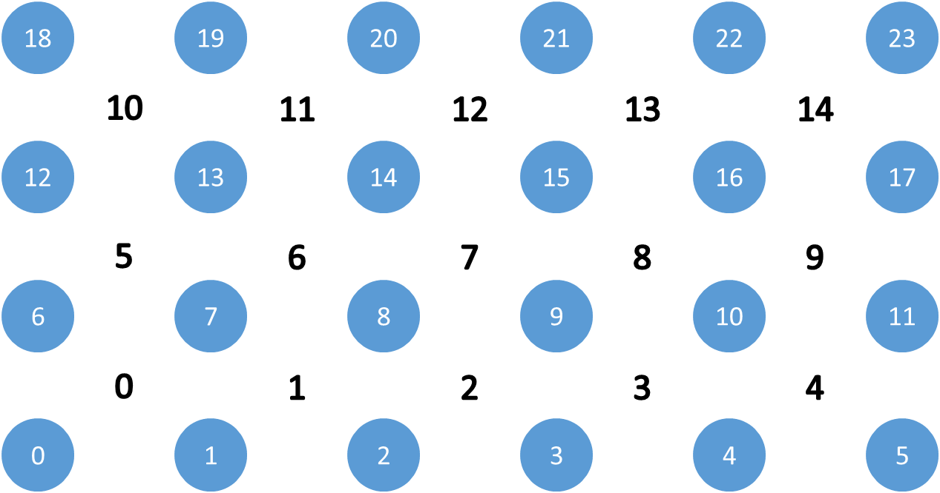
SU2 非结构网格文件数据
mesh_channel.su2
NDIME= 2
NELEM= 15
9 0 1 7 6 0
9 1 2 8 7 1
...
NPOIN= 24
0 0 0
0.6 0 1
1.2 0 2
...
NMARK= 4
MARKER_TAG= inlet
MARKER_ELEMS= 3
3 18 12
3 12 6
3 6 0
Element Type | Identifier
Line | 3
Triangle | 5
Quadrilateral | 9
Tetrahedral | 10
Hexahedral | 12
Prism | 13
Pyramid | 14
Notes:
这张片子主要想说两个方面
首先网格文件里面除了边界条件外 最重要的有点和单元
因为 之后会分别介绍 点和单元是怎么存的
线 角 框 四面体 六面体 棱柱 金字塔

Slide 19
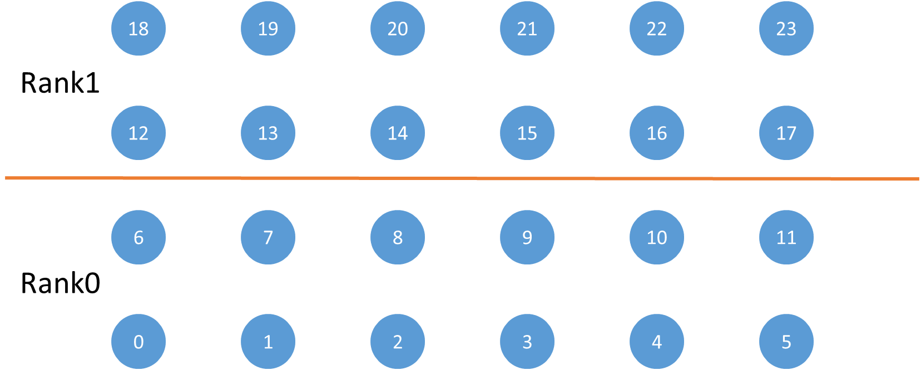
CPhysicalGeometry
CPhysicalGeometry(CConfig *config, int val_iZone,int val_nZone)
Read_SU2_Format_Parallel(config, val_mesh_filename, val_iZone, val_nZone);
并行读取网格 线性划分 linear partitioning
考虑负载平衡
例：1003个网格点 用四个核心计算
host1： 251
host1： 251
host1： 251
host1： 250
读取点
node[iPoint] = new CPoint(Coord_2D[0], Coord_2D[1], GlobalIndex, config);
注意 color = 0
读取单元 Element
Notes:
前十二个点在一个单元上，后12个点在一个单元上 用CPoint类存的
这里只是想说明 我最开始读网格的时候是并行读取网格的 而且我还通过一个简单的算法注意到了负载平衡这个事情
我们这里要注意到 我们这些点是按照编号平均分配到不同的核心
简单提及 读取点和读取单元

Slide 20
读取单元
以Rank0为例
遍历Element：0~9
凡是包含所在节点拥有的元素
数据结构
idx_t * adjacency;
idx_t * xadj;
并行的CSR格式 （Compressed Sparse Graphs）
之后调用ParMetis
5
6
7
8
9
0
1
2
3
4
xadj：
0
2
5
8
11
14
16
19
23
27
31
35
38
adjancy：
1
6
0
2
7
1
3
8
2
4
9
5
10
17
0 1 2 3 4 5 6 7 8 9 10 35 36 37 38
Notes:
读取单元 本质上是要读取节点之间的相邻关系
相邻关系通过两个数组来存储
所有相邻节点都存在adjacency，具体怎么找？ 第i个节点 怎么怎么样

Slide 21
For Copy
CEdge
CDualGrid
CPoint
CVertex
CTurboVertex

Slide 22
定义求解器
driver = new CFluidDriver(config_file_name, nZone, nDim, periodic)
CGeometry *geometry_aux = NULL;
geometry_aux = new CPhysicalGeometry(config_container[iZone], iZone, nZone);
// 读 读的是什么? 怎么存的？
geometry_aux->SetColorGrid_Parallel(config_container[iZone]);
// 分 为什么要分？ 怎么分？
geometry_container[iZone][MESH_0] = new CPhysicalGeometry(geometry_aux, config_container[iZone];
// Redistributes the points and cells to all partitions based on the coloring.
geometry_container[iZone][MESH_0]->SetSendReceive(config_container[iZone]);
Geometrical_Preprocessing();
// RCM
//创建edge_based data structure
//多重网格分配
Others 。。。
Notes:
四张片子讲了读的问题
一张片子讲了分

Slide 23
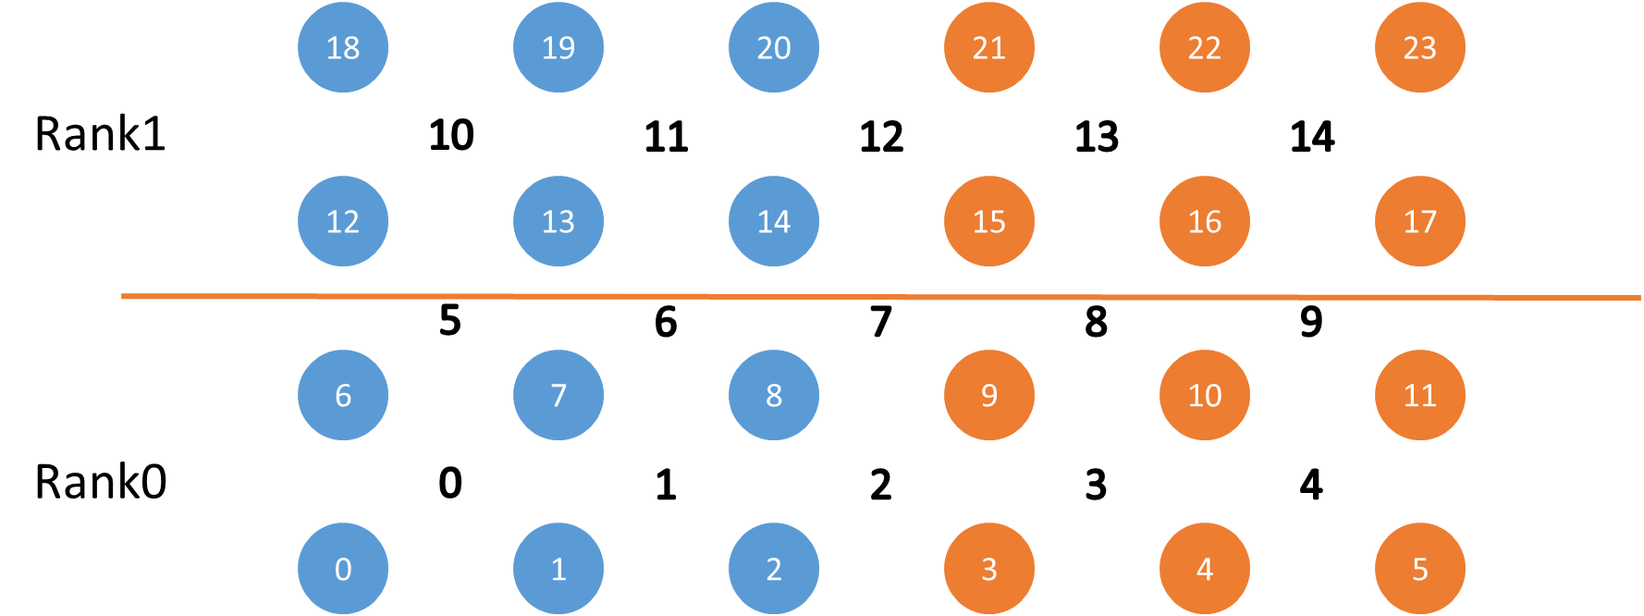
SetColorGrid_Parallel(config_container[iZone]);
ParMETIS_V3_PartKway(vtxdist,xadj, adjacency, NULL, NULL, &wgtflag,&numflag,
&ncon, &nparts, tpwgts, &ubvec, options,&edgecut, part, &comm);
for (iPoint = 0; iPoint < nPoint; iPoint++) {
node[iPoint]->SetColor(part[iPoint]);
}
graph partitioning complete 4 edge cuts
Notes:
讲清楚
落脚点在于给每个点赋予了一个color值
对计算网格进行区域分解 计算中不同区域需要通信，因此网格分解对负载均衡和通信有较大影响
我们这里用到的Par、、、 主要是通过重新分割优化交界面的数量，使得交界面的数量尽可能少
它的落脚点 color

Slide 24
定义求解器
driver = new CFluidDriver(config_file_name, nZone, nDim, periodic)
CGeometry *geometry_aux = NULL;
geometry_aux = new CPhysicalGeometry(config_container[iZone], iZone, nZone);
// 读 读的是什么? 怎么存的？
geometry_aux->SetColorGrid_Parallel(config_container[iZone]);
// 分 为什么要分？ 怎么分？
geometry_container[iZone][MESH_0] = new CPhysicalGeometry(geometry_aux, config_container[iZone];
// Redistributes the points and cells to all partitions based on the coloring.
geometry_container[iZone][MESH_0]->SetSendReceive(config_container[iZone]);
Geometrical_Preprocessing();
// RCM
//创建edge_based data structure
//多重网格分配
Others 。。。
Notes:
四张片子讲了读的问题
一张片子讲了分

Slide 25
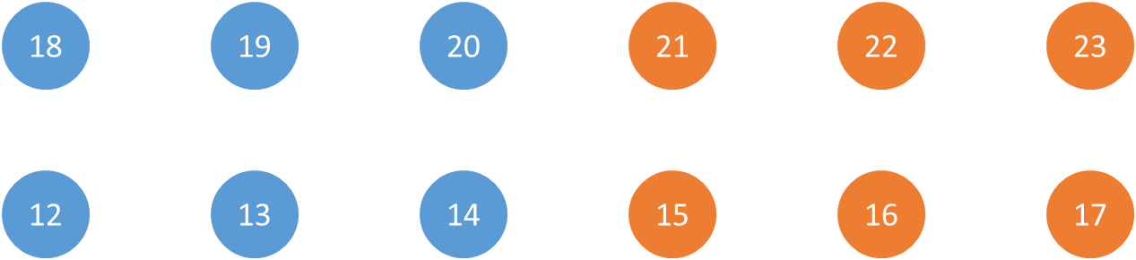
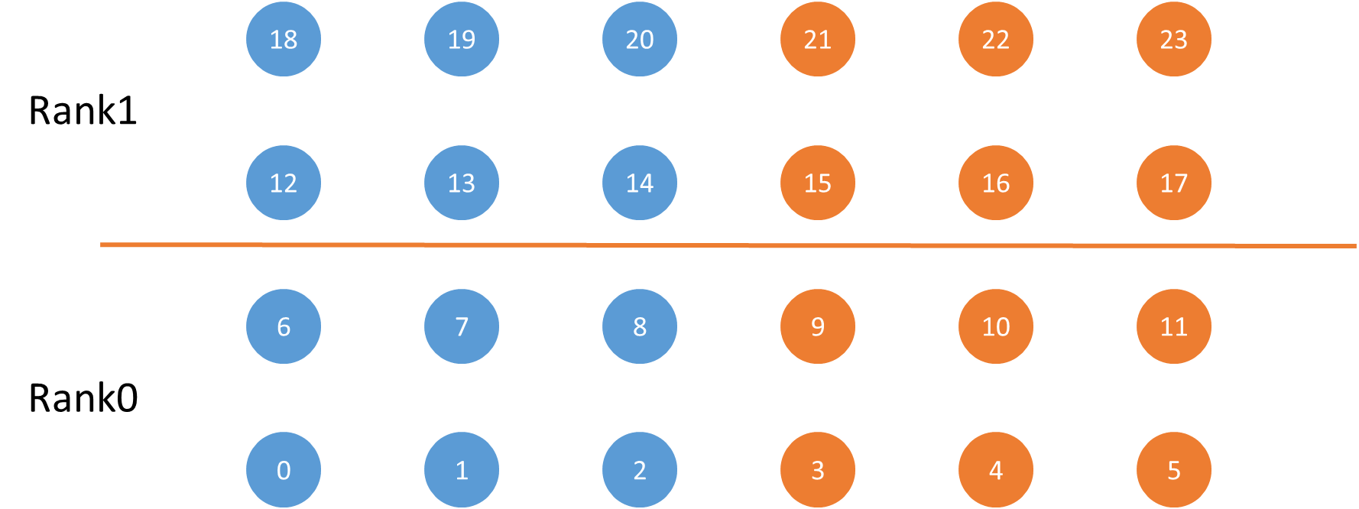
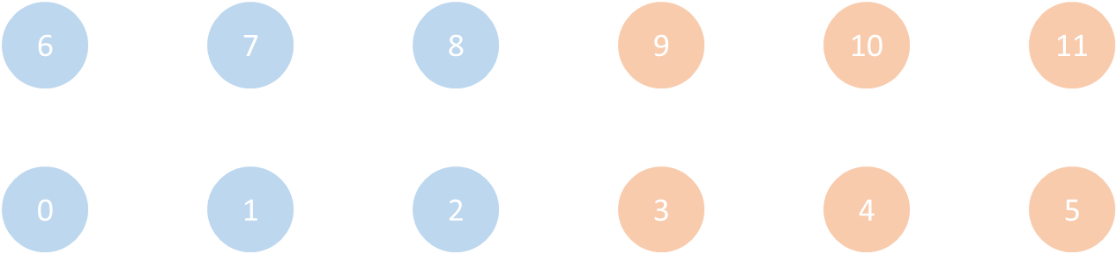
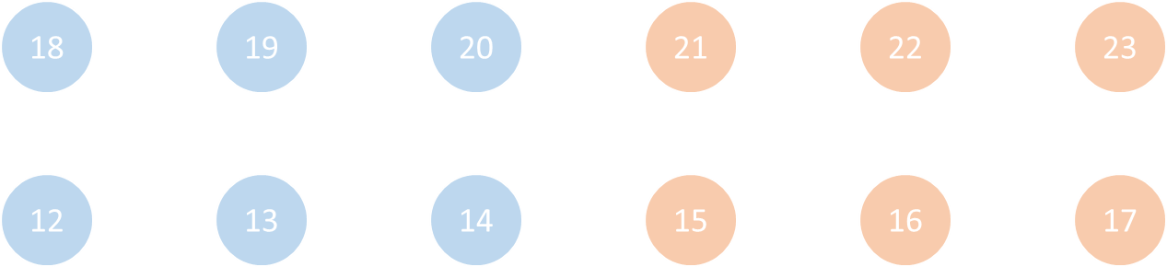
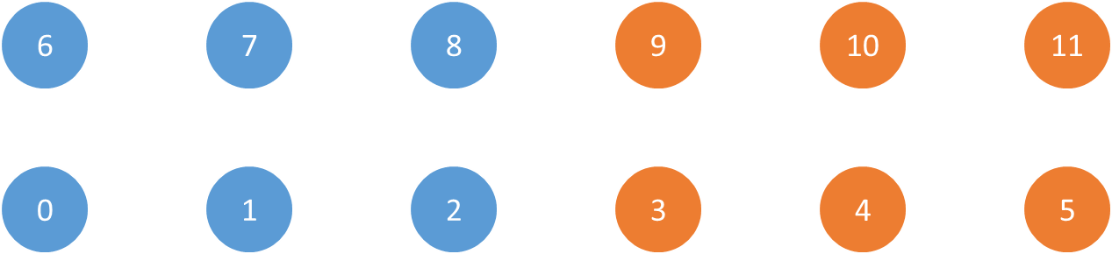
DistributeColoring(config, geometry)
Distributing ParMETIS coloring
Rank1
Rank0
map<unsigned long, unsigned long> Color_List;
Notes:
有错误 懒得改了
我们的落脚点在于 Color_List
可以简单的理解为在每一个核心上存了所有点的颜色表
Communicate the coloring data so that each rank has a complete set
of colors for all points that reside on it, including repeats.

Slide 26
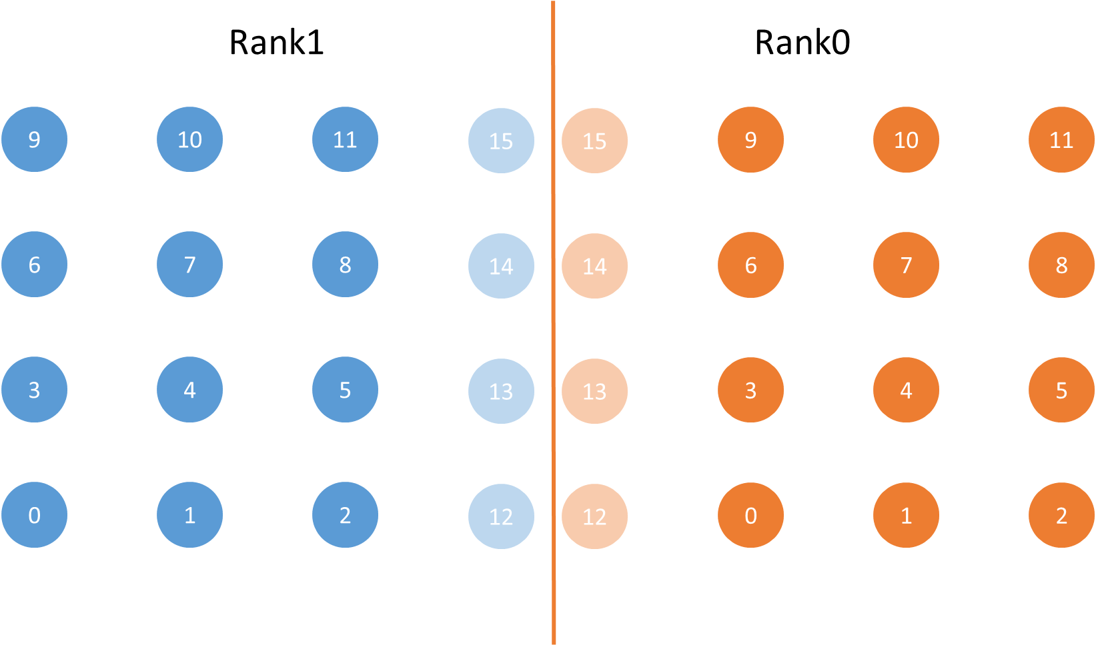
DistributePoints(config, geometry);
Redistribute the points to all ranks based on the coloring
Local_Points = new unsigned long[nPoint_Recv[size]];
Local_Colors = new unsigned long[nPoint_Recv[size]];
Local_Coords = new Su2double[nDim*nPoint_Recv[size]];
Notes:
每个rank上得到了包括虚拟点在内的点号以及坐标号

Slide 27
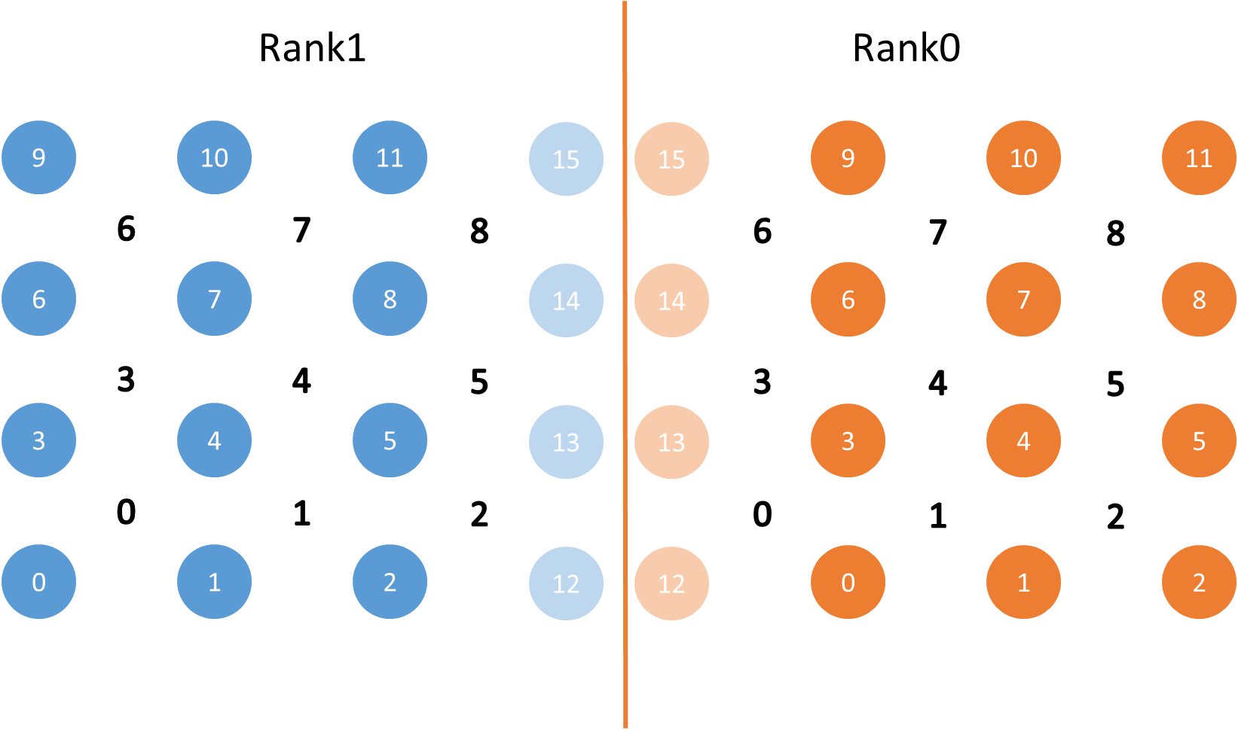
DistributeVolumeConnectivity(config, geometry, QUADRILATERAL);
unsigned long nLocal_Point;
unsigned long *Conn_Quad;
unsigned long *ID_Quad;
Notes:
单元

Slide 28
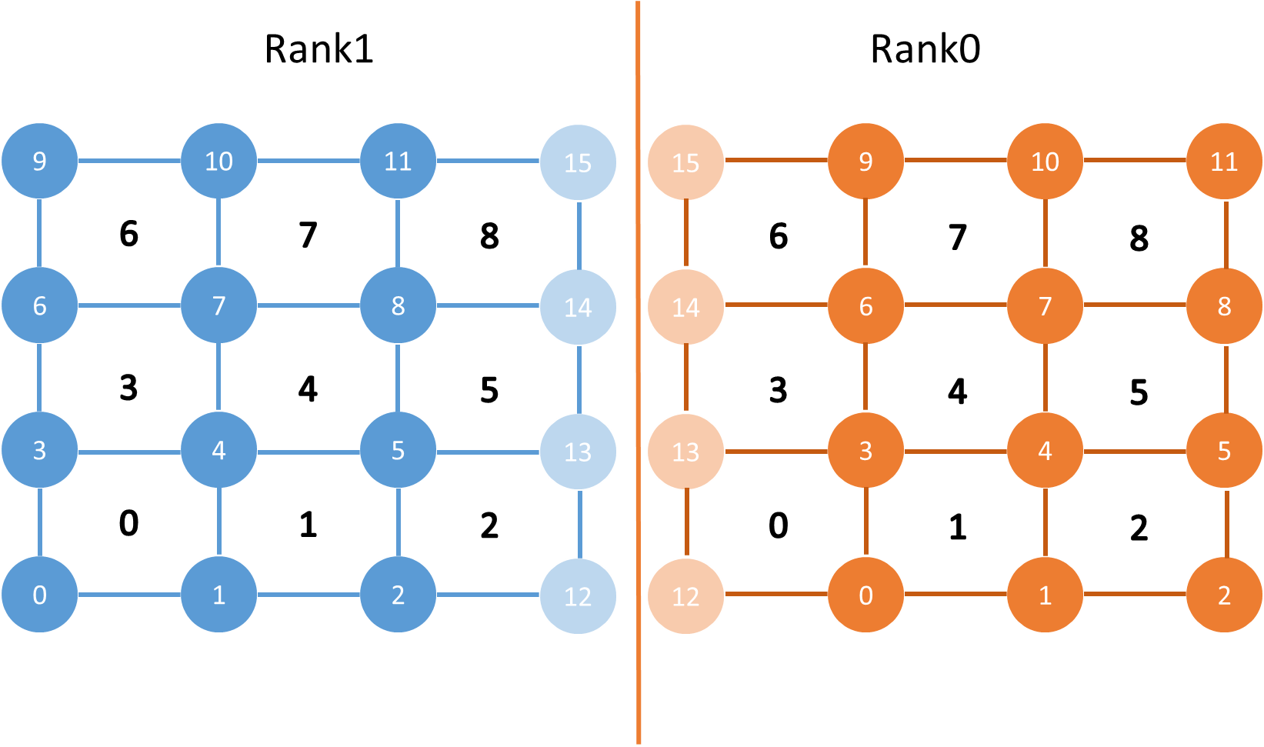
DistributeMarkerTags(config, geometry);
Euler_Wall
Euler_Wall
Inlet
Outlet
Euler_Wall
Euler_Wall

Slide 29
定义求解器
driver = new CFluidDriver(config_file_name, nZone, nDim, periodic)
CGeometry *geometry_aux = NULL;
geometry_aux = new CPhysicalGeometry(config_container[iZone], iZone, nZone);
// 读 读的是什么? 怎么存的？
geometry_aux->SetColorGrid_Parallel(config_container[iZone]);
// 分 为什么要分？ 怎么分？
geometry_container[iZone][MESH_0] = new CPhysicalGeometry(geometry_aux, config_container[iZone];
// Redistributes the points and cells to all partitions based on the coloring.
geometry_container[iZone][MESH_0]->SetSendReceive(config_container[iZone]);
Geometrical_Preprocessing();
// RCM
//创建edge_based data structure
//多重网格分配
Others 。。。
Notes:
四张片子讲了读的问题
一张片子讲了分

Slide 30
SetSendReceive(config_container[iZone]);
Receive_Marker
Send_Marker

Slide 31
定义求解器
driver = new CFluidDriver(config_file_name, nZone, nDim, periodic)
CGeometry *geometry_aux = NULL;
geometry_aux = new CPhysicalGeometry(config_container[iZone], iZone, nZone);
// 读 读的是什么? 怎么存的？
geometry_aux->SetColorGrid_Parallel(config_container[iZone]);
// 分 为什么要分？ 怎么分？
geometry_container[iZone][MESH_0] = new CPhysicalGeometry(geometry_aux, config_container[iZone];
// Redistributes the points and cells to all partitions based on the coloring.
geometry_container[iZone][MESH_0]->SetSendReceive(config_container[iZone]);
Geometrical_Preprocessing();
// RCM
//创建edge_based data structure
//创建多重网格
Others 。。。
Notes:
四张片子讲了读的问题
一张片子讲了分

Slide 32
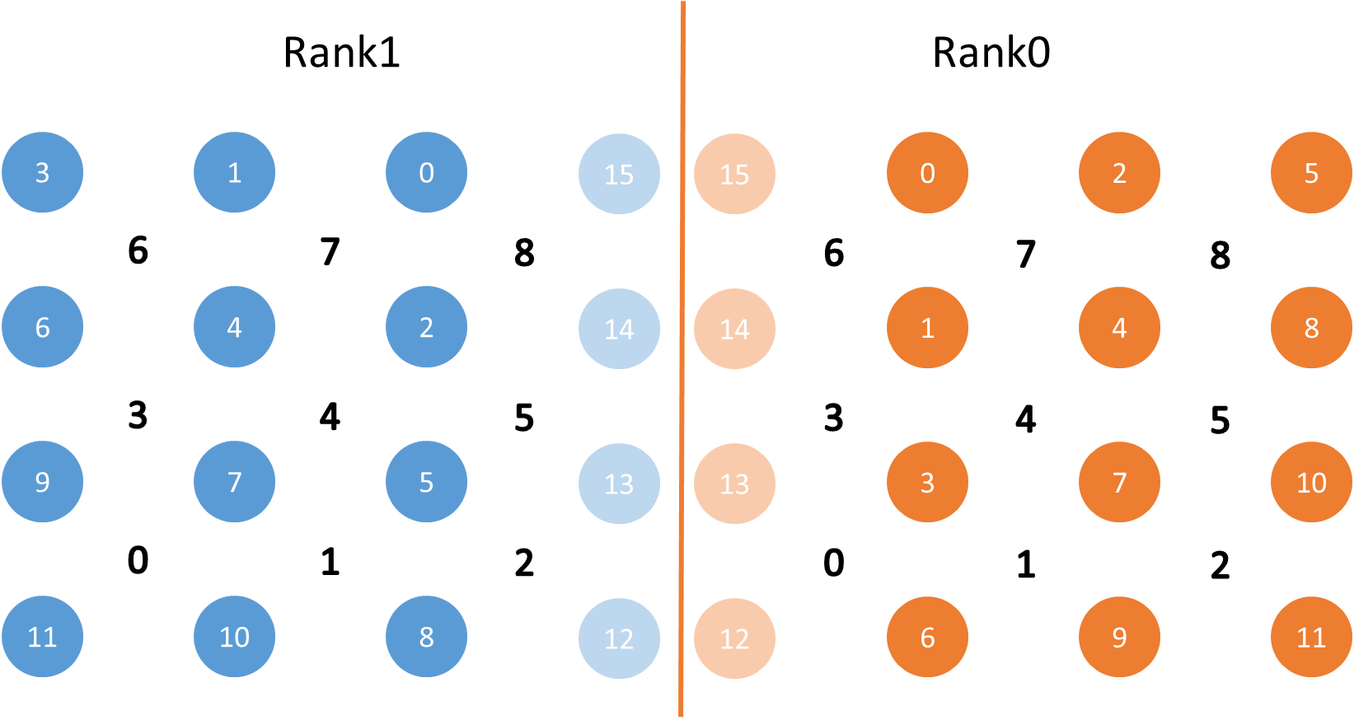
SetRCM_Ordering(config_container[iZone]);
Before RCM_Ordering
After RCM_Ordering

Slide 33
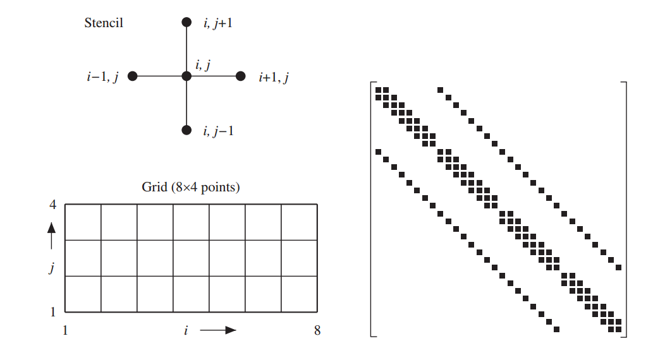
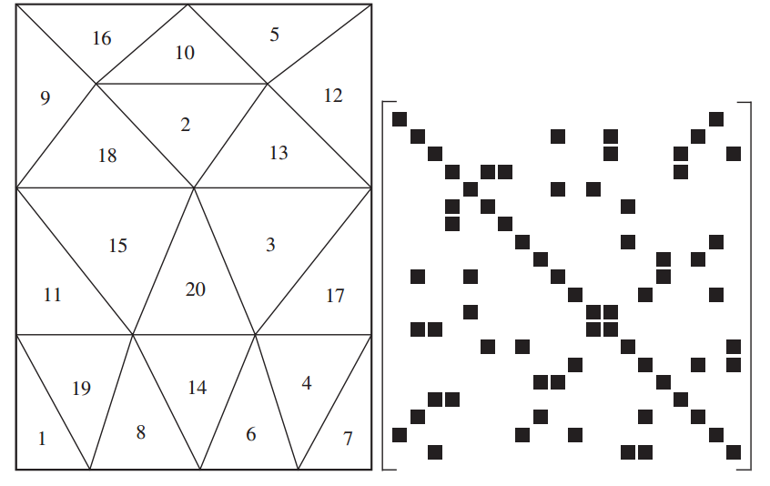
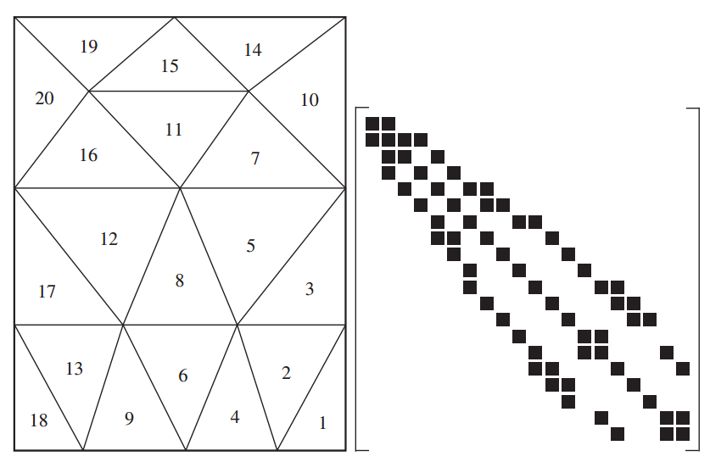
RCM_Ordering 的基本原理
Implicit operator matrix
Reverse-Cuthill-McKee
减小带宽 （18 → 5）
好处
收敛 迭代方法预处理
访存
structured grid
unstructured grid
Before RCM_Ordering
After RCM_Ordering
Notes:
话说 带宽 从18减到5 他是怎么算出来的

Slide 34
RCM_Ordering 的基本原理
简单介绍

Slide 35
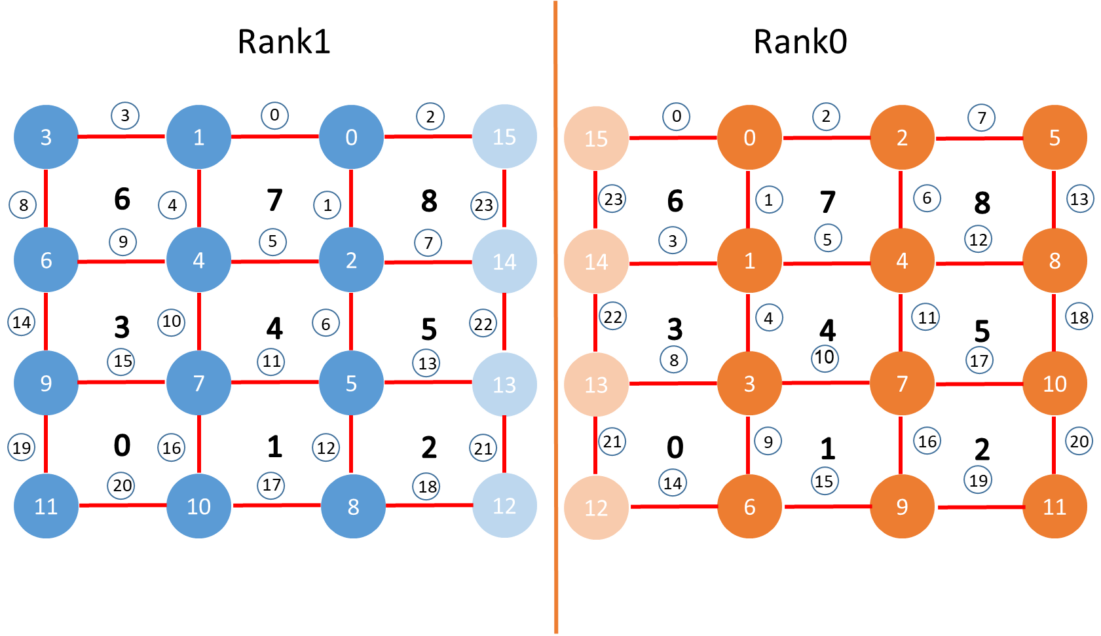
GeometryPreProcessing
SetEdges()；
node[iPoint]->SetEdge(nEdge, iNode);
node[jPoint]->SetEdge(nEdge, jNode);
edge[iEdge] = new CEdge(iPoint, jPoint, nDim);
Notes:
单元 面 边 节点

Slide 36
GeometryPreProcessing
SetPoint_Connectivity
标记每个节点附近的控制单元（节点）
SetElement_Connectivity
标记每个控制单元附近的控制单元
SetBoundVolume
标记每个边界元素（线、三角形、矩形）紧贴的控制 单元编号
SetEdge
标记所有边，并标记属于边的点
SetVertex
标记所有边界条件的所有的点元素
SetCoord_CG
计算控制单元，边界元素（线、三角形、矩形）和线的重心
CPrimalGrid*** bound
CEdge** edge;
CVertex*** vertex
SetCoord_CG()

Slide 37
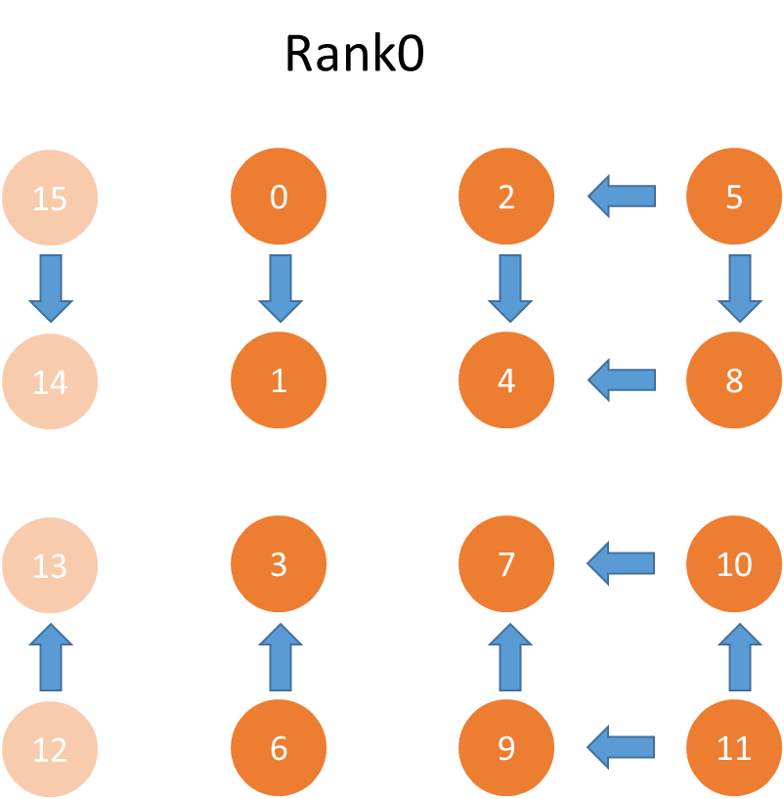
GeometryPreProcessing
SetControlVolume
SetBoundControlVolume
FindNormal_Neighbor
Compute closest normal neighbor
SetGlobal_to_Local_Point
ComputeSurf_Curvature
Check_Periodicity
deactivate multigrid if periodicity is found
edge[iEdge]->)；SetNodes_Coord(Coord_Elem_CG, Coord_Edge_CG);
node[face_iPoint]->AddVolume(Area);
vertex[iMarker][iVertex]->SetNodes_Coord(Coord_Elem_CG, Coord_Vertex);
node[iPoint]->SetCurvature(K[iPoint]);
node[iPoint]->SetSharpEdge_Distance(MinDist);
FindNormal_Neighbor
Notes:
Loop over all interior mesh nodes on the local partition and compute
the distances to each of the no-slip boundary nodes in the entire mesh.
Store the minimum distance to the wall for each interior mesh node

Slide 38
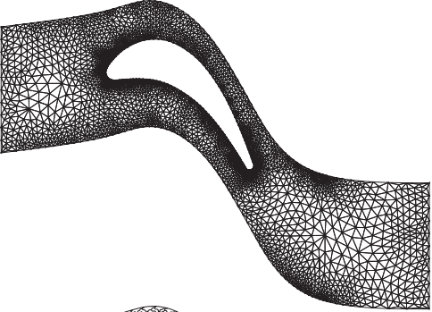
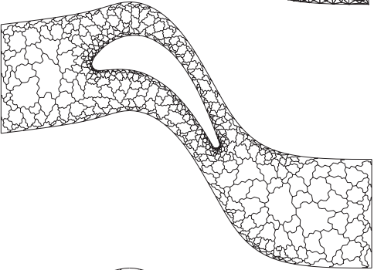
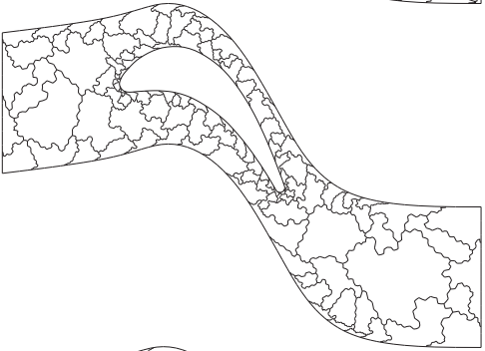
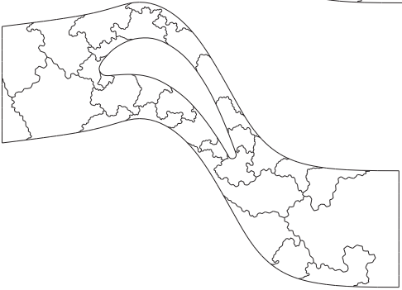
MultiGrid in SU2
agglomeration multigrid.
Geometric Point of View
Agglomeration of the fine grid control volumes
Create the coarse-grid structure
agglomeration
seed list （start from the boundary）
corsen ratio
eliminate singletons
CMultiGridGeometry(geometry_container, config_container, iMGlevel, iZone);
Notes:
凝聚多重网格 相邻的控制单元之间互相融合
基本思想
大概分三步

Slide 39
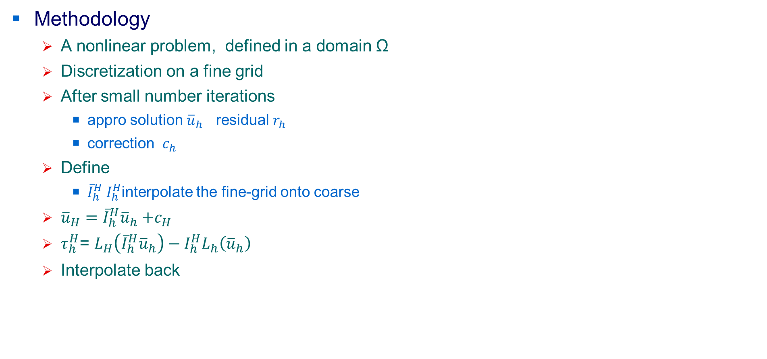
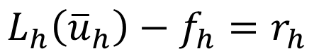
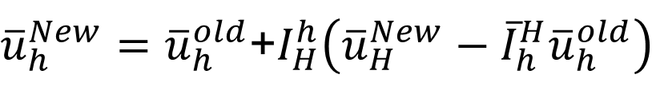
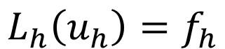
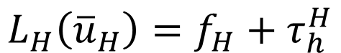
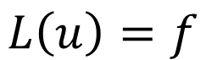
MultiGrid
Methodology
A nonlinear problem, defined in a domain Ω
Discretization on a fine grid
After small number iterations
appro solution ${\overline{u}}_{h}$ residual $r_{h}$
correction $c_{h}$
Define
${\overline{I}}_{h}^{H}{ I}_{h}^{H}$interpolate the fine-grid onto coarse
${\overline{u}}_{H}={{\overline{I}}_{h}^{H}\overline{u}}_{h}{+c}_{H}$
$τ_{h}^{H}$= $L_{H}\left({\overline{I}}_{h}^{H}{\overline{u}}_{h}\right)−I_{h}^{H}L_{h}\left({\overline{u}}_{h}\right)$
Interpolate back
$$L\left(u\right)=f$$
$$L_{h}\left(u_{h}\right)=f_{h}$$
$$L_{h}\left({\overline{u}}_{h}\right)−f_{h}=r_{h}$$
$$L_{h}\left({\overline{u}}_{h}{+c}_{h}\right)−L_{h}\left({\overline{u}}_{h}\right)={−r}_{h}$$
$$L_{H}\left({{\overline{I}}_{h}^{H}\overline{u}}_{h}{+c}_{H}\right)−L_{H}\left({\overline{I}}_{h}^{H}{\overline{u}}_{h}\right)={−I_{h}^{H}r}_{h}$$
$$L_{H}\left({\overline{u}}_{H}\right)=L_{H}\left({\overline{I}}_{h}^{H}{\overline{u}}_{h}\right)−I_{h}^{H}\left(L_{h}\left({\overline{u}}_{h}\right)−f_{h}\right)$$
$$L_{H}\left({\overline{u}}_{H}\right)=f_{H}+τ_{h}^{H}$$
${\overline{u}}_{h}^{New}={\overline{u}}_{h}^{old}$+$I_{H}^{h}\left({\overline{u}}_{H}^{New}−{\overline{I}}_{h}^{H}{\overline{u}}_{h}^{old}\right)$
Notes:
L代表的是一种非线性的离散格式 I

Slide 40
Others
Geometrical_Preprocessing();
Iteration_Preprocessing();
Solver_Preprocessing();
Integration_Preprocessing();
Numerics_Preprocessing();
PythonInterface_Preprocessing();

Slide 41
Outline
程序介绍
Config
Driver
StartSolver
流程简单介绍
Median-dual cell-vertex scheme
FAS多重网格
隐式矩阵迭代
初步想法
Notes:
包括之后改GPU也是要先从Euler改起
目前的阶段把SU2过了一遍，主要想讲的有以下几个方面
首先是配置
其次是求解器的定义

Slide 42
SU2_CFD.cpp
main函数
MPI 初始化
定义类指针
CConfig* config
CDriver* driver
定义所求解的问题（9）
CGeneralDriver
Wave/Possion/Heat/FEM_ELASTICITY
CHBDriver
CDiscAdjFSIDriver
CFSIDriver
Solve
driver -> StartSolver()
driver -> PostProcessing()
MPI结束
config = new CConfig（config_file_name,SU2_CFD）
CMultiphysics ZonalDriver
CDiscAdjTurbomachineryDriver
CDiscAdjFluidDriver
CTurbomachinery Driver
CFluidDriver
driver = new CFluidDriver(config_file_name, nZone, nDim, periodic)
Notes:
passion 方程，波动方程，热传导方程，弹性有限元方程
谐波平衡
流固耦合问题 （离散伴随 和

Slide 43
driver->StartSolver();
while ( ExtIter < config_container[ZONE_0]->GetnExtIter() ) {
// 求解器的整个外层大循环
PreprocessExtIter(ExtIter);
//循环预处理
Run();
//求解器进行一次迭代
Monitor(ExtIter);
//监视对每次迭代的结果
Output(ExtIter);
//输出
if (StopCalc) break;
ExtIter++;
}
void CFluidDriver::Run() { // 求解器的整个外层大循环
nIntIter = 1;
//设置内迭代次数
Iterate ();
//求解器进行内迭代
GetConvergence(); //这个也是很简单
}
//别的基本都是啥都没干，或者进入函数也没有执行

Slide 44
void CFluidIteration::Iterate(COutput *output,CIntegration ***integration_container,
CGeometry ***geometry_container, CSolver ****solver_container,
CNumerics *****numerics_container, CConfig **config_container){}
SetGlobalParam(EULER, RUNTIME_FLOW_SYS, ExtIter);
//Solver - Solver of the simulation.
Euler、NAVIER_STOKES、RANS、POISSON_EQUATION...
//System - Runtime system that we are solving.
RUNTIME_FLOW_SYS、 RUNTIME_TURB_SYS...
MultiGrid_Iteration(){
FinestMesh = Config[iZone]->GetFinestMesh()
MultiGrid_Cycle();
// Perform a Full-Approximation Storage (FAS) Multigrid.
//在将解传递到真实网格之前，FAS多重网格方法在一系列粗网格上进行求解
Preprocessing();
NonDimensional_Parameters();
Convergence_Monitoring();
}
}
SetKind_ConvNumScheme(){
Kind_ConvNumScheme = val_kind_convnumscheme; 1
Kind_Centered = val_kind_centered; 1
Kind_Upwind = val_kind_upwind; 0
Kind_SlopeLimit = val_kind_slopelimit; 0
MUSCL = val_muscl; 1
}
SetKind_TimeIntScheme(); 3
Notes:
* \brief Set the parameters of the convective numerical scheme.
* \note The parameters will change because we are solving different kind of equations.
* \param[in] val_kind_convnumscheme - Center or upwind scheme.
* \param[in] val_kind_centered - If centered scheme, kind of centered scheme (JST, etc.).
* \param[in] val_kind_upwind - If upwind scheme, kind of upwind scheme (Roe, etc.).
* \param[in] val_kind_slopelimit - If upwind scheme, kind of slope limit.
* \param[in] val_muscl - Define if we apply a MUSCL scheme or not.
时间迭代的话指定的是隐式还是显式时间迭代
结合我们的情况 我们是

Slide 45
void CMultiGridIntegration::MultiGrid_Cycle( ) {
Preprocessing();
Set_oldSolution();
SetTime_Step();
Space_Integration();
Time_Integration();
PostProcessing();
for (iPreSmooth = 0; iPreSmooth < GetMG_PreSmooth(iMesh); iPreSmooth++) {
//presmoothing on the grid iMesh to be restricted to the grid iMesh+1
}
if ( (iMesh < config[iZone]->GetnMGLevels(){
for (unsigned short imu = 0; imu <= RecursiveParam; imu++)
//Recursive call to MultiGrid_Cycle
}
SetProlongated_Correction();
for (iPostSmooth = 0; iPostSmooth < GetMG_PostSmooth(iMesh); iPostSmooth++) {
//Solution postsmoothing in the prolongated grid
}
如果没有多重网格的话，会走这的，下面就不走了
Preprocessing();
Space_Integration();
SetResidual_Term();
SetRestricted_Solution();
Preprocessing();
Space_Integration();

Slide 46
具体到我profile的Onera M6的算例
void CMultiGridIntegration::MultiGrid_Cycle( ) {
Preprocessing();
Set_NewSolution();
SetTime_Step();
Space_Integration();
Time_Integration();
for (iPreSmooth = 0; iPreSmooth < GetMG_PreSmooth(iMesh); iPreSmooth++) {
CNSSolver::Preprocessing ( )
CSolver::Set_OldSolution ( )
CNSSolver::SetTime_Step ( )
CIntegration::Time_Integration ( )
CIntegration::Space_Integration ( )"
CNSSolver::Postprocessing ( )
}
// 只有上面这几部，后面的都没有了!!!!
Preprocessing();
Space_Integration();
SetResidual_Term();
SetRestricted_Solution();
Preprocessing();
Space_Integration();

Slide 47
void CIntegration::Space_Integration
Time_Integration
switch (config->GetKind_ConvNumScheme()) {
case SPACE_CENTERED:
solver_container[MainSolver]->Centered_Residual();
break;
case SPACE_UPWIND:
solver_container[MainSolver]->Upwind_Residual();
break;
}
solver_container[MainSolver]->Viscous_Residual();
solver_container[MainSolver]->Source_Residual();
ExplicitRK_Iteration();
ClassicalRK4_Iteration();
ExplicitEuler_Iteration();
ImplicitEuler_Iteration();
Jacobian.AddVal2Diag(iPoint, Delta);
system.Solve(Jacobian, LinSysRes, LinSysSol) ;
CSolver ResConv, Jacobian_i, Jacobian_j
CSysVector LinSysRes.vec_val
CSysMatrix Jacobian.matrix

Slide 48
void CIntegration::Space_Integration Onera M6
solver_container[MainSolver]->Centered_Residual();
solver_container[MainSolver]->Viscous_Residual();
solver_container[MainSolver]->Source_Residual(); （进去了但是什么都没有干）
solver_container[MainSolver]->BC_Fluid_Interface();进去了还是什么都没干，但我以为要感谢什么？不理解FLUID_Interface, 难道是流固耦合里面的内容？
solver_container[MainSolver]->BC_Far_Field();
solver_container[MainSolver]->BC_Sym_Plane();
solver_container[MainSolver]->BC_HeatFlux_Wall();
solver_container[MainSolver]->BC_Far_Field();
{
conv_numerics->ComputeResidual(Residual, Jacobian_i, Jacobian_j, config);
/*--- Update residual value ---*/
LinSysRes.AddBlock(iPoint, Residual);
/*--- Convective Jacobian contribution for implicit integration ---*/
if (implicit)
Jacobian.AddBlock(iPoint, iPoint, Jacobian_i);
}

Slide 49
void CIntegration::Space_Integration Onera M6
solver_container[MainSolver]->Centered_Residual();
{
//之前一堆准备工作，都是在“SetXXX”类型的句式
统统都是要将一些变量给到numerics对象中去
//计算通量 （核心计算过程）
numerics->ComputeResidual(Res_Conv, Jacobian_i, Jacobian_j, config);
//上面这行代码是核心计算守恒通量残差的步骤
/*--- Update convective and artificial dissipation residuals ---*/
LinSysRes.AddBlock(iPoint, Res_Conv);
LinSysRes.SubtractBlock(jPoint, Res_Conv);
/*--- Set implicit computation ---*/
if (implicit) {
Jacobian.AddBlock(iPoint, iPoint, Jacobian_i);
Jacobian.AddBlock(iPoint, jPoint, Jacobian_j);
Jacobian.SubtractBlock(jPoint, iPoint, Jacobian_i);
Jacobian.SubtractBlock(jPoint, jPoint, Jacobian_j);
}
这里想说明它计算的落脚点在Res_Conv和Jacobian的
solver_container[MainSolver]->Viscous_Residual();
{
numerics->ComputeResidual(Res_Conv, Jacobian_i, Jacobian_j, config);
/*--- Update convective and artificial dissipation residuals ---*/
LinSysRes.AddBlock(iPoint, Res_Conv);
LinSysRes.SubtractBlock(jPoint, Res_Conv);
/*--- Set implicit computation ---*/
if (implicit) {
Jacobian.AddBlock(iPoint, iPoint, Jacobian_i);
Jacobian.AddBlock(iPoint, jPoint, Jacobian_j);
Jacobian.SubtractBlock(jPoint, iPoint, Jacobian_i);
Jacobian.SubtractBlock(jPoint, jPoint, Jacobian_j);
}

Slide 50
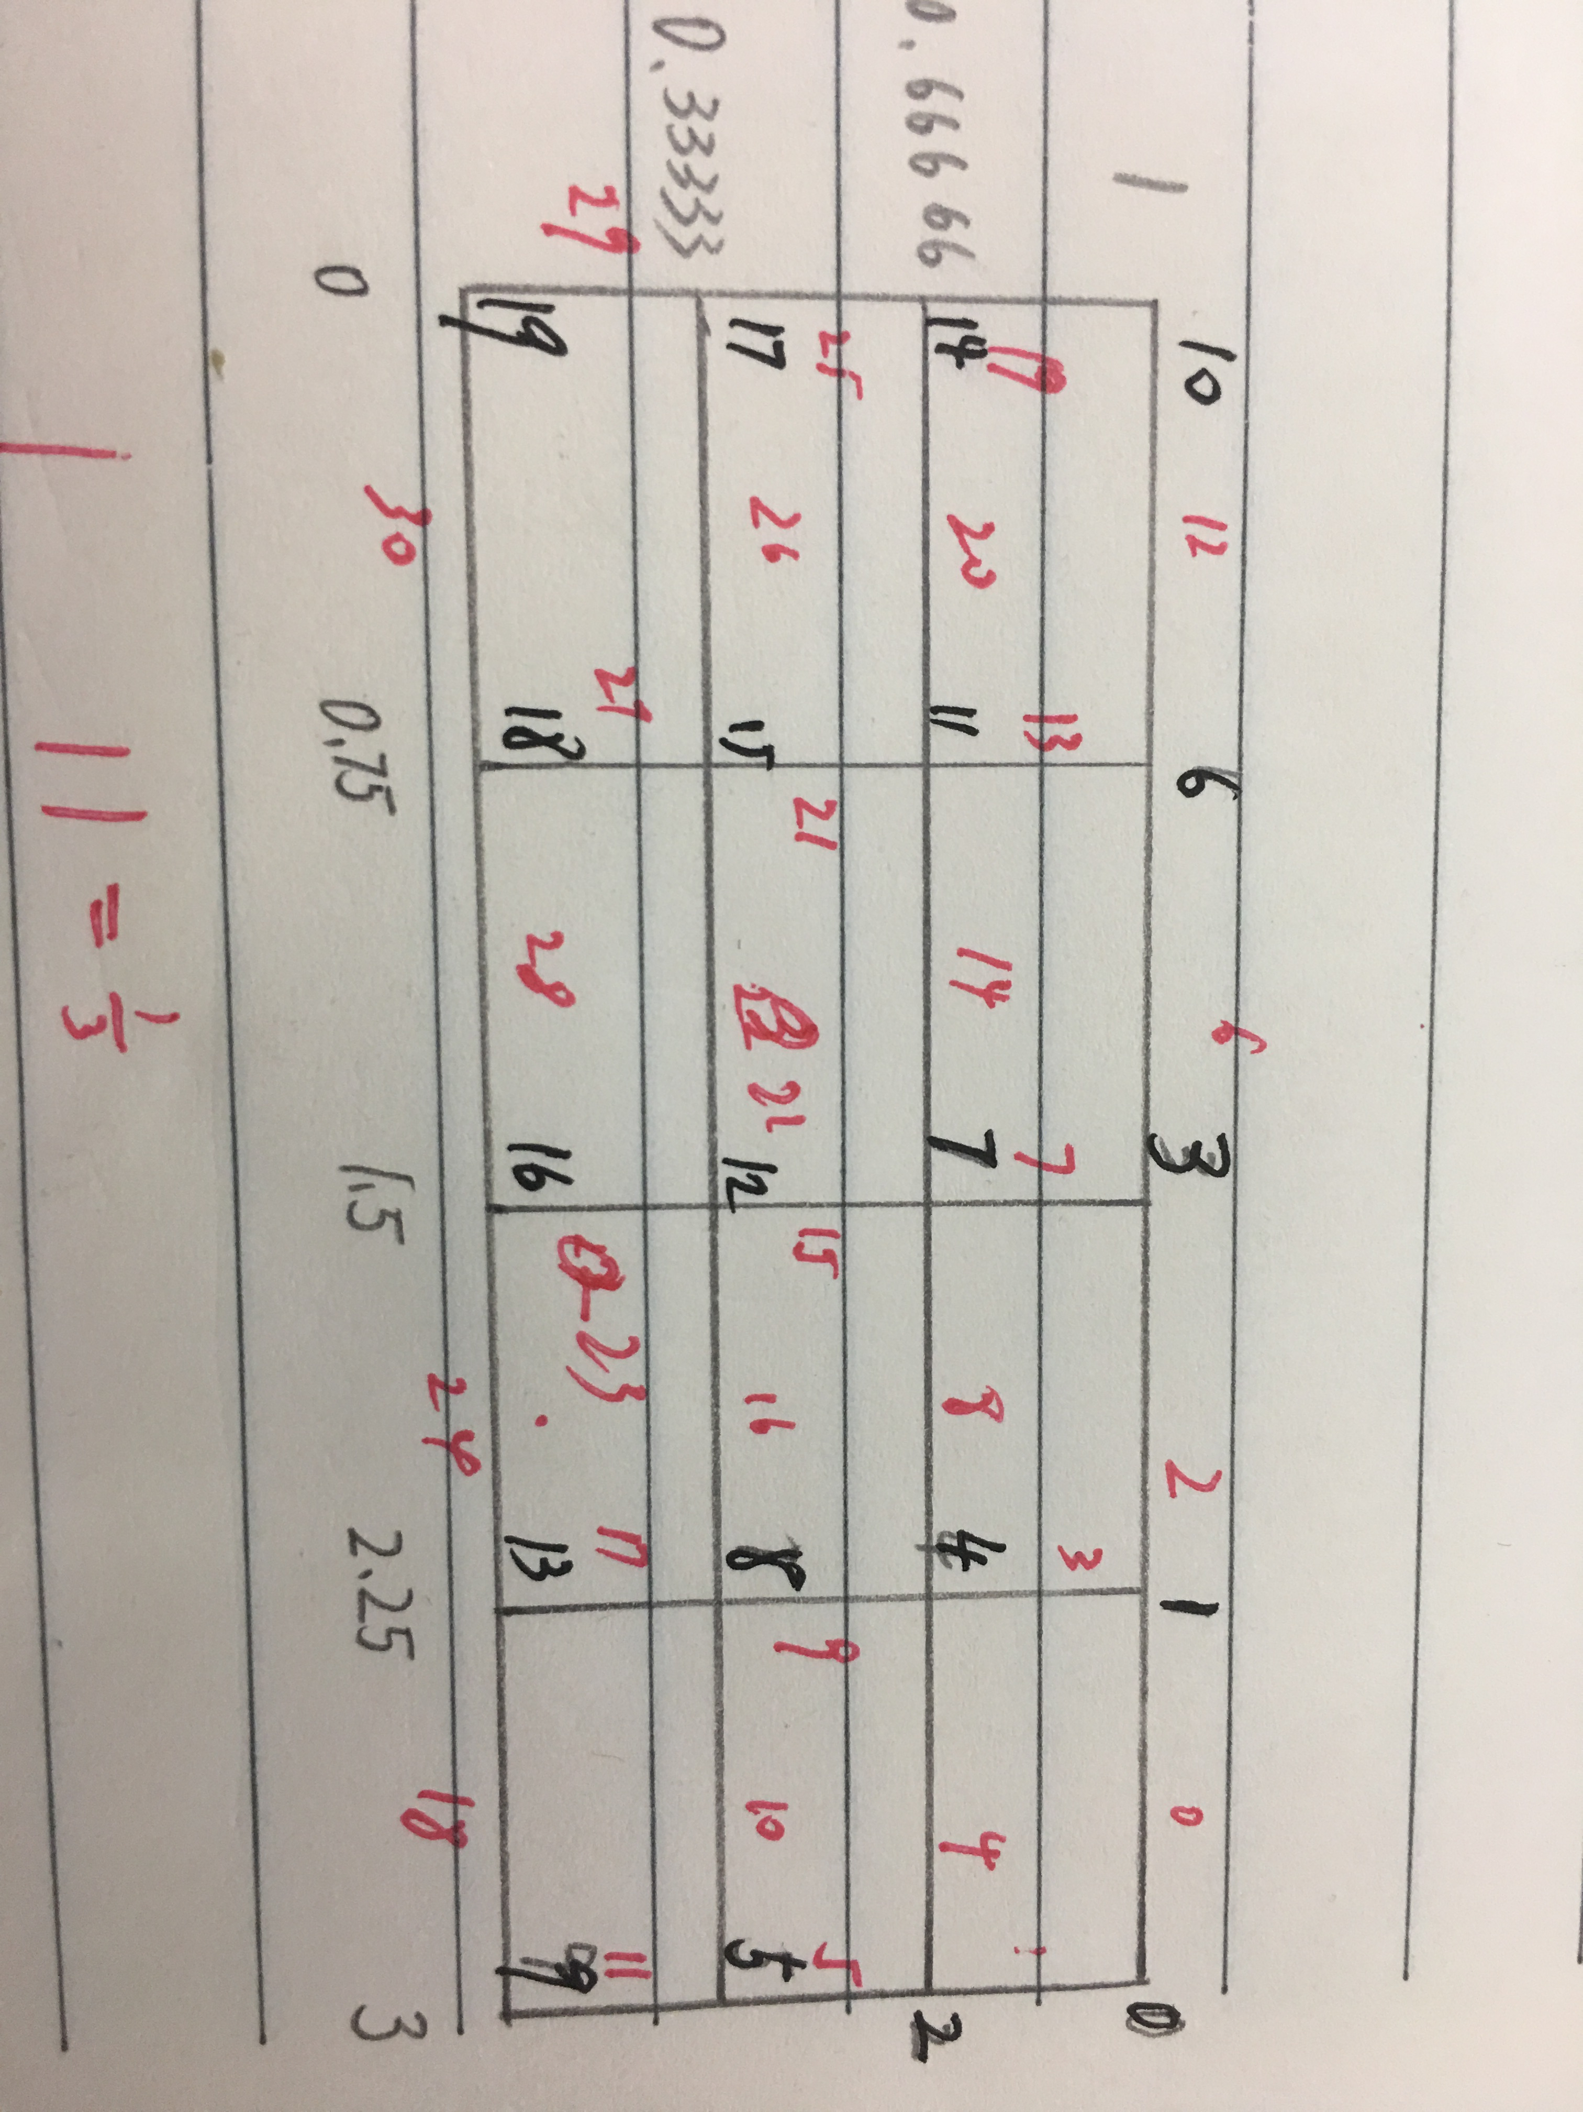
这里着重看一下它最后算出来的通量和雅可比矩阵是怎么存的
void CIntegration::Space_Integration
守恒通量残差的写入：
LinSysRes.AddBlock(iPoint, Res_Conv);
LinSysRes.SubtractBlock(jPoint, Res_Conv);
void CSysVector::AddBlock(unsigned long val_ipoint,
su2double *val_residual) {
unsigned short iVar;
for (iVar = 0; iVar < nVar; iVar++)
vec_val[val_ipoint*nVar+iVar] += val_residual[iVar];
}
//Res_Conv 是一个列向量
右图20个点，列向量长度80
单核debug算例：20个点

Slide 51
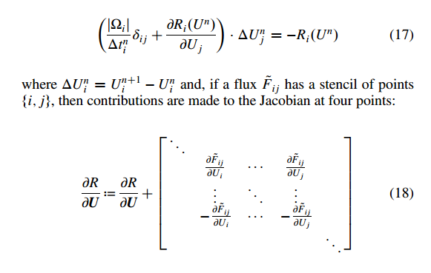
这里着重看一下它最后算出来的通量和雅可比矩阵是怎么存的
void CIntegration::Space_Integration
void CSysMatrix::AddBlock(unsigned long block_i, unsigned long block_j, su2double **val_block) {
unsigned long iVar, jVar, index, step = 0;
for (index = row_ptr[block_i]; index < row_ptr[block_i+1]; index++) {
step++;
if (col_ind[index] == block_j) {
for (iVar = 0; iVar < nVar; iVar++)
for (jVar = 0; jVar < nEqn; jVar++)
matrix[(row_ptr[block_i]+step-1)*nVar*nEqn+iVar*nEqn+jVar] += SU2_TYPE::GetValue(val_block[iVar][jVar]);
break;
}
}
}
雅可比矩阵的写入
Jacobian.AddBlock(iPoint, iPoint, Jacobian_i);
Jacobian.AddBlock(iPoint, jPoint, Jacobian_j);
Jacobian.SubtractBlock(jPoint, iPoint, Jacobian_i);
Jacobian.SubtractBlock(jPoint, jPoint, Jacobian_j);

Slide 52
CEulerSolver::ImplicitEuler_Iteration
首先
SetRes_RMS Residual_RMS数组全部置0
SetRes_Max：Residual_Max数组置0，Point_Max数组置0
然后算
然后存

Slide 53
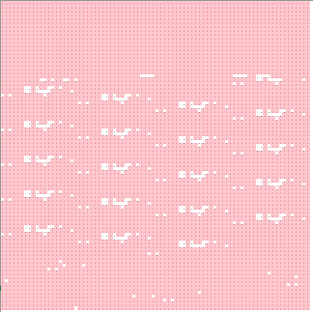
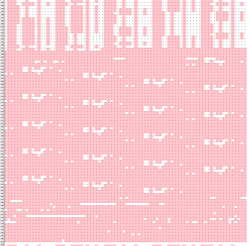
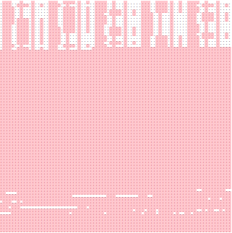
解决一下我心中的疑惑 那个Jacobian矩阵到底长啥样
我先在计算space_integration的时候输出矩阵
然后在solve之前输出矩阵
两者相减我认为是Jacobian
对于这个矩阵的理解还是要深入求解中去
首先，我检查了Jacobian矩阵的初始化过程，然后上面的输出没有任何意义！！！！！！

Slide 54
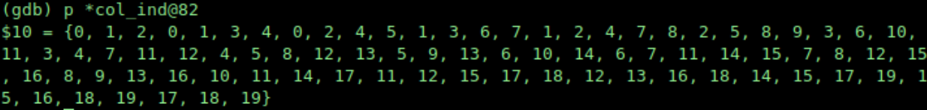
Jacobian矩阵的初始化 CSysMatrix::Initialize()
首先：把每个点有多少个相邻点做了记录，存在数组nNeigh中
e.g:右图中 上述矩阵的值是
然后分别创建了row_ptr和col_ind两种结构
（1）row_ptr
Nnz = 最后一项 等于82
（2）col_ind

Slide 55
Jacobian矩阵的初始化 CSysMatrix::Initialize()
下面开始进入Jacobian矩阵的一个特殊的结构形式了
具体的子函数是CSysMatrix::SetIndexes
nPoint = val_nPoint; // Assign number of points in the mesh
nPointDomain = val_nPointDomain; // Assign number of points in the mesh
nVar = val_nVar; // Assign number of vars in each block system
nEqn = val_nEq; // Assign number of eqns in each block system
row_ptr = val_row_ptr; // Assign row values in the spare system structure (Jacobian structure)
col_ind = val_col_ind; // Assign colums values in the spare system structure (Jacobian structure)
nnz = val_nnz; // Assign number of possible non zero blocks in the spare system structure (Jacobian structure)
if (ilu_fill_in == 0) {
row_ptr_ilu = val_row_ptr; // Assign row values in the spare system structure (ILU structure)
col_ind_ilu = val_col_ind; // Assign colums values in the spare system structure (ILU structure)
nnz_ilu = val_nnz; // Assign number of possible non zero blocks in the spare system structure (ILU structure)
}
the spare system structure (Jacobian structure)
the spare system structure (ILU structure)

Slide 56
Jacobian矩阵的初始化 CSysMatrix::Initialize()
下面开始进入Jacobian矩阵的一个特殊的结构形式了
具体的子函数是CSysMatrix::SetIndexes
matrix = new su2double [nnz*nVar*nEqn]; // Reserve memory for the values of the matrix
block = new su2double [nVar*nEqn];
block_weight = new su2double [nVar*nEqn];
block_inverse = new su2double [nVar*nEqn];
prod_block_vector = new su2double [nEqn];
prod_row_vector = new su2double [nVar];
aux_vector = new su2double [nVar];
sum_vector = new su2double [nVar];
/*--- Memory initialization ---*/
for (iVar = 0; iVar < nnz*nVar*nEqn; iVar++) matrix[iVar] = 0.0;
for (iVar = 0; iVar < nVar*nEqn; iVar++) block[iVar] = 0.0;
for (iVar = 0; iVar < nVar*nEqn; iVar++) block_weight[iVar] = 0.0;
for (iVar = 0; iVar < nVar*nEqn; iVar++) block_inverse[iVar] = 0.0;
for (iVar = 0; iVar < nEqn; iVar++) prod_block_vector[iVar] = 0.0;
for (iVar = 0; iVar < nVar; iVar++) prod_row_vector[iVar] = 0.0;
for (iVar = 0; iVar < nVar; iVar++) aux_vector[iVar] = 0.0;
for (iVar = 0; iVar < nVar; iVar++) sum_vector[iVar] = 0.0;
Matrix By Block 的实体
SetValZero 把matrix所有元素置0

Slide 57
system.Solve(Jacobian, LinSysRes, LinSysSol) ;
Jacobian.BuildILUPreconditioner();
precond = new CILUPreconditioner(Jacobian, geometry, config);
//迭代预处理
IterLinSol = FGMRES_LinSolver(LinSysRes, LinSysSol, *mat_vec, *precond, SolverTol, MaxIter, &Residual, false);
//迭代求解
for (iPoint = 0; iPoint < nPointDomain; iPoint++) {
for (iVar = 0; iVar < nVar; iVar++) {
node[iPoint]->AddSolution(iVar, config->GetRelaxation_Factor_Flow()*LinSysSol[iPoint*nVar+iVar]);
}
//赋值

Slide 58
system.Solve(Jacobian, LinSysRes, LinSysSol) ;
Jacobian.BuildILUPreconditioner();// Build the ILU sparse matrix
Block_ij = GetBlock(iPoint, jPoint);
SetBlock_ILUMatrix(iPoint, jPoint, Block_ij);
一个Block一个Block把matrix拷贝到ILU_matrix
For(iPoint = 1; iPoint < nPointDomain; iPoint++) 从矩阵的第二行开始循环，直到最后一行
jPoint 依次指向每一行的非零块，并保证非零块处在矩阵的左下角区域
求出 Block_weight = Block_ij * inv(Block_jj)
找到jPoint对角线对应的非零块，block = block_weight*Block_jk
第i行对应减掉
将Block weight放在ij位置处
ILU分解过程
总结而言一句话：就是以块的形式在做Gauss消去，其中值得关注的是利用了稀疏矩阵存储的特点
避开了零块！！！

Slide 59
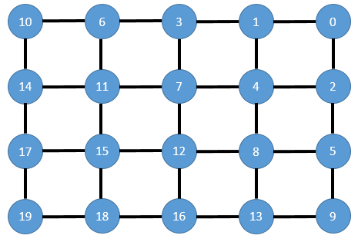
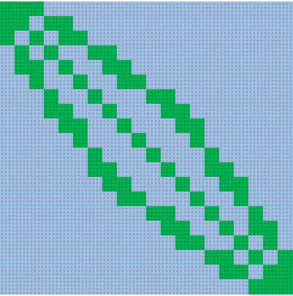
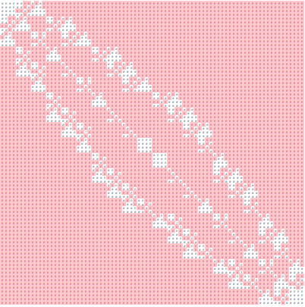
Jacobian矩阵长什么样子解决了
它算的对不对 要解决
ILU分解做了个什么事情;
10
6
3
1
0
14
11
7
4
2
17
15
12
8
5
19
18
16
13
9
非零区域
零填充区域
Jacobian矩阵（80×80）

Slide 60
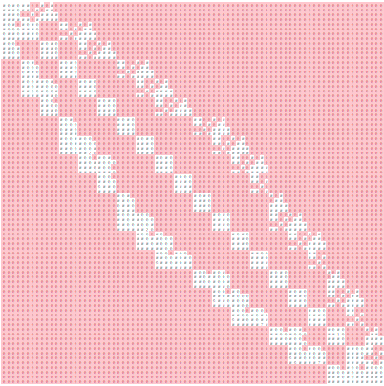
Jacobian矩阵长什么样子解决了
它算的结果是正确的
ILU分解做了个什么事情，分解完的矩阵长右边这样;
非零区域
零填充区域
Jacobian矩阵（80×80）

Slide 61
system.Solve(Jacobian, LinSysRes, LinSysSol) ;
IterLinSol = FGMRES_LinSolver(); //Flexible Generalized Minimal Residual method

Slide 62
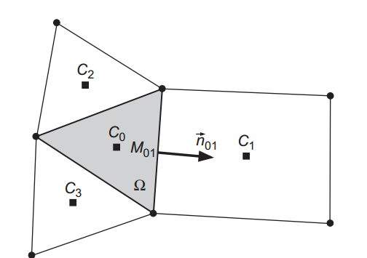
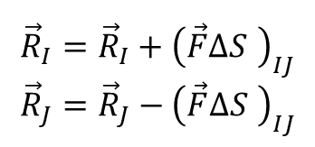
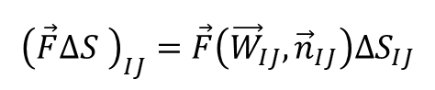
cell-centered scheme & median-dual scheme
Different definition
control volume
the location of the flow variables
Cell-centered scheme
control volume ＝ grid cell
flow variable associated with centroids C
Fluxes M₀₁
at the mid-point of the faces of the control volume
cell-centered scheme
DO face = 1, nfaces
I = pointer to left cell
J = pointer to right cell
END DO
$${\left(\vec{F}ΔS \right)}_{IJ}=\vec{F}\left({\vec{W}}_{IJ}, {\vec{n}}_{IJ}\right){ΔS}_{IJ}$$
$${\vec{R}}_{I}={\vec{R}}_{I}+{\left(\vec{F}ΔS \right)}_{IJ}$$
$${\vec{R}}_{J}={\vec{R}}_{J}−{\left(\vec{F}ΔS \right)}_{IJ}$$
Notes:
对流项 粘性项 源项

Slide 63
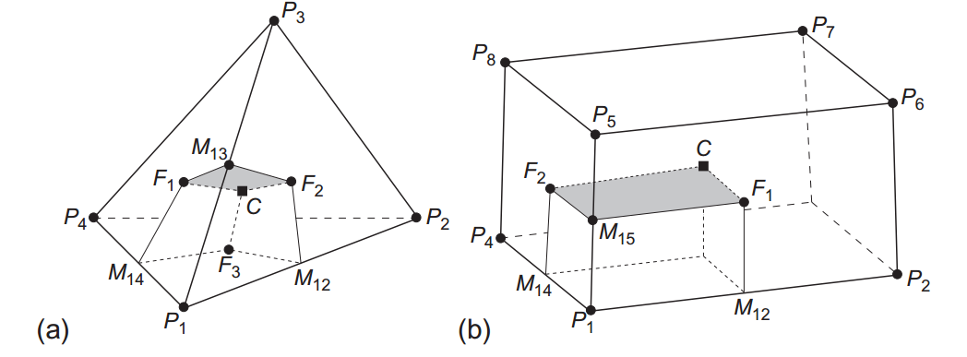
Median-dual cell-vertex scheme SU2
Variables → grid nodes & vertex
Control volume & Median-dual control volume
connecting the centroids, face- and edge-midpoints of all cells sharing the particular node
Shaded area represents one part of the control volume face
tetrahedron
hexahedron
Notes:
首先清楚一点 变量是在节点上的 是在vertex 上的
第二个 给大家解释清楚 什么叫 Median dual control volume
首先 一个节点 在三维的情况下 它的周围 有单元 有面 还有边 那么把单元中心 面心和中点连起来形成的单元 我们叫做
我这里给出了一个（文章里的） M C F 的含义 mid cell face
你看这个就是它的名字双重网格的由来
那么我们就说好了 对于这条边来讲 这个面是他dual control volume 的一部分

Slide 64
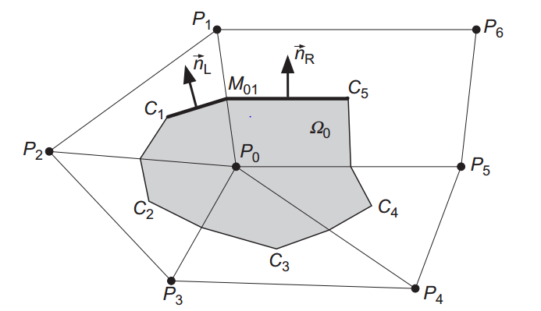
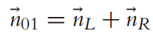

Median-dual cell-vertex scheme
Variables → grid nodes & vertex
Control volume & Median-dual control volume
e.g：2D case
compute the fluxes for each partial face
in 2D，partial edge
Assumption：
the flow variables to be constant for all faces grouped around a particular edge
the C1-M01 & C5-M01
so.... Edge is important
fluxes → edge midpoint and gradients from both nodes
define the mean unit normal and face area
Median-dual scheme

Slide 65




Median-dual cell-vertex scheme
Variables → grid nodes & vertex
Control volume & Median-dual control volume
Edge based data Structure
Fluxes computation
DO edge = 1, nedges
i = pointer to left node
j = pointer to right node
END DO
DO face = 1, nfaces
I = pointer to left cell
J = pointer to right cell
END DO
$${\left(\vec{F}ΔS \right)}_{IJ}=\vec{F}\left({\vec{W}}_{IJ}, {\vec{n}}_{IJ}\right){ΔS}_{IJ}$$
$${\left(\vec{F}ΔS \right)}_{IJ}=\vec{F}\left({\vec{W}}_{IJ}, {\vec{n}}_{IJ}\right){ΔS}_{IJ}$$
$${\vec{R}}_{I}={\vec{R}}_{I}+{\left(\vec{F}ΔS \right)}_{IJ}$$
$${\vec{R}}_{J}={\vec{R}}_{J}−{\left(\vec{F}ΔS \right)}_{IJ}$$
$${\vec{R}}_{I}={\vec{R}}_{I}+{\left(\vec{F}ΔS \right)}_{IJ}$$
$${\vec{R}}_{J}={\vec{R}}_{J}−{\left(\vec{F}ΔS \right)}_{IJ}$$
cell-centered scheme
median-dual scheme

Slide 66
cell-centered scheme & median-dual scheme
优势劣势对比分析
cell-centered 算的多 但是精确 为啥？

Slide 67


多重网格
基本思想
误差分为高频摆动分量和低频光滑分量
用粗网格消除光滑分量
比如 $−\frac{∂^{2}u}{∂x^{2}}=f\left(x\right) x∈Ω \left(x=0、x∈∂Ω\right)$
离散: $−u_{j−1}+2u_{j}−u_{j+1}=h^{2}f_{j}=F_{j}$
矩阵形式 $Au=F$
使用雅可比松弛迭代 迭代矩阵$M$
$E^{\left(n+1\right)}={ME}^{\left(n\right)}$
初值 $E^{\left(0\right)}=a_{1}υ_{1}+a_{2}υ_{2}$ $+ a_{3}υ_{3}$ $+$... $a_{N−1}υ_{N−1}$
$E^{\left(n+1\right)}={a_{1}λ_{1}^{n+1}υ}_{1}+a_{2}λ_{2}^{n+1}υ_{2}$ $+ a_{3}λ_{3}^{n+1}υ_{3}$ $+$... $a_{N−1}λ_{N−1}^{n+1}υ_{N−1}$
最不稳定分量$k = 1$
$λ_{k}=1−2ω\sin^{2}{\frac{π}{2N}}$
特征值$：λ_{k}=1−2ω\sin^{2}{\frac{kπ}{2N}}$
Notes:
对角线都是2 两边都是-1
迭代矩阵谱半径小于1 迭代收敛
讲一讲 过程
任何一个初始值 都可以用特征向量构成的特征空间中用特征向量表示
所以其中有衰减快的
衰减慢的 衰减慢的
k越大 你衰减的越快
多重网格法 是协助正常的迭代消除光滑分量

Slide 68


多重网格
两层网格（细网格$h$、粗网格$2h$）V循环
①在细网格上迭代求解 $L_{h}u^{h}=f^{h}$
迭代若干步后，得到近似解$υ^{h}$的残差$r^{h}$
$r^{h}=f^{h}−L_{h}υ^{h}$
②在粗网格上求解误差方程 $L_{2h}υ^{2h}=I_{h}^{2h}r^{h}$
③粗网格修正 $υ^{h}=υ^{h}+I_{2h}^{h}υ^{2h}$
④再在细网格上迭代，回到①，直到收敛
常见循环格式
V W FMV
针对线性方程成立
$I_{2h}^{h}{ I}_{h}^{2h}：$完全加权限制算子
h
h
h
2h
2h
2h
4h
4h
4h
8h
8h
8h
Notes:
Lh 表示细网格上的差分算子 L2h 表示在粗网格上的差值算子

Slide 69




Full-Approximation Storage (FAS) Multigrid
针对非线性方程
$L_{h}u^{h}=f^{h}$,在细网格上迭代
$L_{2h}u^{2h}=f^{2h}=L_{2h}I_{h}^{2h}{\overline{u}}^{2h}+I_{h}^{2h}\left(f^{h}−L_{h}{\overline{u}}^{h}\right)$
在粗网格上求解
${\overline{u}}^{h}={\overline{u}}^{h}+I_{2h}^{h}\left(u^{2h}−I_{h}^{2h}{\overline{u}}^{h}\right)$, 做粗网格修正
SU2
pre-smoothing
restriction of unknows and residuals
残差、未知量限制投影到粗网格上
solution of the corse grid equation
在粗网格上求解
prolongation and correction
将误差投影到细网格上、进行矫正
post-smoothing
$$L_{h}u^{h}=f^{h}$$
$$L_{h}u^{h}−L_{h}{\overline{u}}^{h}=f^{h}−L_{h}{\overline{u}}^{h}=r^{h}$$
$$L_{2h}u^{2h}−L_{2h}I_{h}^{2h}{\overline{u}}^{2h}=I_{h}^{2h}\left(f^{h}−L_{h}{\overline{u}}^{h}\right)$$
$$L_{2h}u^{2h}=f^{2h}=L_{2h}I_{h}^{2h}{\overline{u}}^{2h}+I_{h}^{2h}\left(f^{h}−L_{h}{\overline{u}}^{h}\right)$$
Notes:
先在细网格上迭代 因为你在粗网格上消除的是低频光滑分量，所以粗网格之前在细网格上做叫做pre-smoothing 同理 你做完粗网格之后再在细网格上算叫 post smoothing
第二步把位置变量和残差从细网格插值到粗网格
在粗网格上求解
粗网格再插回到细网格 做修正 prolongation 延长

Slide 70






隐式矩阵迭代
Implicit Time-Stepping Schemes
$$\left|Ω_{i}\right|\frac{ΔU_{i}^{n}}{Δt_{i}^{n}}=−{βR}_{i}\left(U^{n+1}\right)−\left(1−{βR}_{i}\left(U^{n}\right)\right)$$
欧拉隐式迭代 （$β$=1）
$$\left|Ω_{i}\right|\frac{ΔU_{i}^{n}}{Δt_{i}^{n}}=−R_{i}\left(U^{n+1}\right)$$
$$R_{i}\left(U^{n+1}\right)=R_{i}\left(U^{n}\right)+\frac{∂R_{i}\left(U^{n}\right)}{∂U_{j}}ΔU_{j}^{n}+O\left({Δt}^{2}\right)$$
$$\left(\frac{\left|Ω_{i}\right|}{Δt_{i}^{n}}+\frac{∂R_{i}\left(U^{n}\right)}{∂U_{j}}\right)ΔU_{i}^{n}=−R_{i}\left(U^{n}\right)$$
A Large Sparse Non-symmetric block matrix
dimension equal to total grid points
Implicit opetator
explicit operator
$$flux jacabian: \frac{∂R_{i}\left(U^{n}\right)}{∂U_{j}}$$
Notes:
每个单元的隐式时间推进
讲到欧拉隐式推进
残差线性化
jacabian矩阵

Slide 71



隐式矩阵迭代
Implicit Time-Stepping Schemes
欧拉隐式迭代 （）
$${∂ }_{t}U+∇∙{ \vec{F}}^{C}−∇∙{ \vec{F}}^{v}=Q in Ω, t>0$$
$$\left|Ω_{i}\right|\frac{ΔU_{i}^{n}}{Δt_{i}^{n}}=−R_{i}\left(U^{n+1}\right)$$
$$\int_{Ω_{i}}{\frac{∂U}{∂t}}dΩ+\sum_{j∈N\left(i\right)}{\left({\tilde{F}}_{C_{i,j}}+{\tilde{F}}_{v_{i,j}}\right)}∆S_{i,j}−Q\left|Ω_{i}\right|=0$$
$$\int_{Ω_{i}}{\frac{∂U}{∂t}}dΩ+R_{i}\left(U\right)=0$$
$$\left|Ω_{i}\right|\frac{ΔU_{i}^{n}}{Δt_{i}^{n}}=−{βR}_{i}\left(U^{n+1}\right)−\left(1−{βR}_{i}\left(U^{n}\right)\right)$$

Slide 72
Implicit Matrix Iterate
Point_0
Point_1
variable_1
variable_2
variable_3
variable_4
Point_N
Implicit opetator
Solution
Res_Conv

Slide 73


















这张ppt对照一下每个的意义
$$flux jacabian: \frac{∂R_{i}\left(U^{n}\right)}{∂U_{j}}$$
$$\frac{∂R_{i}\left(U^{n}\right)}{∂U_{j}}$$
$$\frac{∂R_{i}\left(U^{n}\right)}{∂U_{j}}$$
$$\frac{∂R_{i}\left(U^{n}\right)}{∂U_{j}}$$
$$\frac{∂R_{i}\left(U^{n}\right)}{∂U_{j}}$$
$$\frac{∂R_{i}\left(U^{n}\right)}{∂U_{j}}$$
$$\frac{∂R_{i}\left(U^{n}\right)}{∂U_{j}}$$
$$\frac{∂R_{i}\left(U^{n}\right)}{∂U_{j}}$$
$$\frac{∂R_{i}\left(U^{n}\right)}{∂U_{j}}$$
$$\frac{∂R_{i}\left(U^{n}\right)}{∂U_{j}}$$
$$\frac{∂R_{i}\left(U^{n}\right)}{∂U_{j}}$$
$$\frac{∂R_{i}\left(U^{n}\right)}{∂U_{j}}$$
$$\frac{∂R_{i}\left(U^{n}\right)}{∂U_{j}}$$
$$\frac{∂R_{i}\left(U^{n}\right)}{∂U_{j}}$$
$$\frac{∂R_{i}\left(U^{n}\right)}{∂U_{j}}$$
$$\frac{∂R_{i}\left(U^{n}\right)}{∂U_{j}}$$
$$\frac{∂R_{i}\left(U^{n}\right)}{∂U_{j}}$$

Slide 74
Implicit Operator Storage
matrix-by-blocks structure
unsigned long* Row_Ptr
unsigned long* Col_ind

Slide 75
For Copy
CAdjFluidIteration
CDiscAdjFEAIteration
CDiscAdjFluidIteration
CFEAIteration
CIteration
CFluidIteraion
CTurboIteraion
CHeatIteration
CPoissonIteration
CWaveIteration

Slide 76
Type Hierarchy
.
CGeometry
CPeriodGeometry
CMultiGridGeometry
CPhysicalGeometry

Slide 77
Conclusions
CLine
.
CTriangle
CQuadrilateral
CHexahedron
CPrimalGrid
CTetrahedron
CPrism
CPyramid
CVertexMPI

Slide 78

读取网格单元
map<unsigned long,unsigned long> Global_to_Local_Elem;
elem[local_element_count] = new CQuadrilateral(vnodes_quad[0], vnodes_quad[1],
vnodes_quad[2],
vnodes_quad[3], 2);
Rank 1
Global_to_Local_Elem
0 5
1 6
2 7
3 8
4 9
5 10
6 11
7 12
8 13
9 14
简单来说： 就是创建了一个字典
我可以根据全局索引迅速找到本地索引，另外我把所有element都存了起来

Slide 79
存边界条件
设置 （下面的元素都是CGeometry中的成员变量）
config->SetnMarker_All(nMarker);
bound = new CPrimalGrid**[nMarker]; 具体存边界条件
nElem_Bound = new unsigned long [nMarker]; 第i个边界条件有几个元素
Tag_to_Marker = new string [nMarker_Max]; 第i个边界 条件叫啥名字
bound[iMarker][ielem] = new CQuadrilateral
(vnodes_quad[0], vnodes_quad[1], vnodes_quad[2], vnodes_quad[3],3);
所有核心把所有边界条件都存了起来

Slide 80
初步想法
Part II

Slide 81
下一步计划
矩阵迭代求解
Krylov-subspace method

Slide 82
Thanks for your attentions! ZhixianG XIAO，Special professor vice director of spacecraft design 13522146366, xiaotigerzhx@tsinghua.edu.cn

Slide 83

多重网格
基本思想
误差分为高频摆动分量和低频光滑分量
用粗网格消除光滑分量
比如 $−\frac{∂^{2}u}{∂x^{2}}=f\left(x\right) x∈Ω \left(x=0、x∈∂Ω\right)$
离散: $−u_{j−1}+2u_{j}−u_{j+1}=h^{2}f_{j}=F_{j}$
矩阵形式 $Au=F$
使用雅可比松弛迭代 迭代矩阵$M$
$E^{\left(n+1\right)}={ME}^{\left(n\right)}$
特征值 $λ_{k}=1−2ω\sin^{2}{\frac{kπ}{2N}}$
特征向量 ${υ_{k}=\left[sin\frac{kπ}{N},sin\frac{2kπ}{N},sin\frac{3kπ}{N},…,sin\frac{\left(N−1\right)kπ}{N}\right]}^{T}$
初值 $E^{\left(0\right)}=a_{1}υ_{1}+a_{2}υ_{2}$ $+ a_{3}υ_{3}$ $+$... $a_{N−1}υ_{N−1}$
$E^{\left(n+1\right)}={a_{1}λ_{1}^{n+1}υ}_{1}+a_{2}λ_{2}^{n+1}υ_{2}$ $+ a_{3}λ_{3}^{n+1}υ_{3}$ $+$... $a_{N−1}λ_{N−1}^{n+1}υ_{N−1}$
Notes:
对角线都是2 两边都是-1
迭代矩阵谱半径小于1 迭代收敛

Slide 84

小结
附Solve函数的调用深度
CDriver::StartSolver( )
2019年2月26日
目前认为自己有两个努力的方向
首先是要了解SU2怎么装了矩阵
其次是要了解SU2是怎么解了这个矩阵
第一点实在不行可以停
有限度，实在不会就撤
第二点不行，打死也要做出来
2019年2月27日
简单回顾了NS方程
粘流书和文献中完全相同，同时发现了实验室的一本好书
I do like CFD
张量形式还是看看粘流书吧
SU2 An Open-Source Suite for Multiphysics Simulation and Design
下一步 它是如何离散出来的呢？
CFluidDriver::Run ( )
CFluidIteration::Iterate( )
CMultiGridIntegration::MultiGrid_Iteration ()
CMultiGridIntegration::MultiGrid_Cycle ()

Slide 85
了解它是怎么 离散出来的？
Finite-volume method
The finite-volume method directly utilizes the conservation laws—the integral formulation of the Navier-Stokes/Euler equations. 它用了什么理论？
dividing the physical space into a number of arbitrary polyhedral control volumes.它靠什么离散的
Cell-vertex scheme (Fig. 3.6b): Here the flow variables are stored at the grid points. The control volume can then either be the union of all cells sharing the grid point, or some volume centered around the grid point. In the former case we speak of overlapping control volumes, in the second case of dual control volumes.
我们SU2是第二种：所以叫Median-Dual cell-vertex scheme

Slide 86
20190228
复习了任老师第四章的内容
关于有限体积法，积分型
另外，在SU2中使用的JST方法就是课堂上学到了jameson方法
Gdb 可以写脚本，并用source命令执行，神器啊！！！ 额滴神啊～
比较坑的是gdb定向输出
我输出matrix 的command file 和 script
set print repeats 0
set $i=0
set $j=0
while ($i<80)
while ($j<80)
printf "%d ",Jacobian->matrix[$i*80+$j]
set $j++
end
printf "\n"
set $i++
set $j=0
end
b /home/gpu/xjh/SU2_code/SU2-6.1.0/SU2_CFD/src/solver_direct_mean.cpp:4585
b /home/gpu/xjh/SU2_code/SU2-6.1.0/SU2_CFD/src/solver_direct_mean.cpp:6387
r
set pagination off
set logging file output.log
set logging overwrite on
set logging redirect on
set logging on
source /home/gpu/xjh/SU2_code/SU2_Testcases/channel/script
set logging off
c
set logging file output2.log
set logging overwrite on
set logging redirect on
set logging on
source /home/gpu/xjh/SU2_code/SU2_Testcases/channel/script
set logging off

Slide 87
20190303
完成对Jacobian矩阵存储的认识
接下来首先了解precondition

Slide 88
额

Slide 89
额

Slide 90
额

Slide 91
额

Slide 92
额

Slide 93
额

Slide 94
额

Slide 95
额

Slide 96
额

Slide 97
额

Slide 98
额

